Slide 1
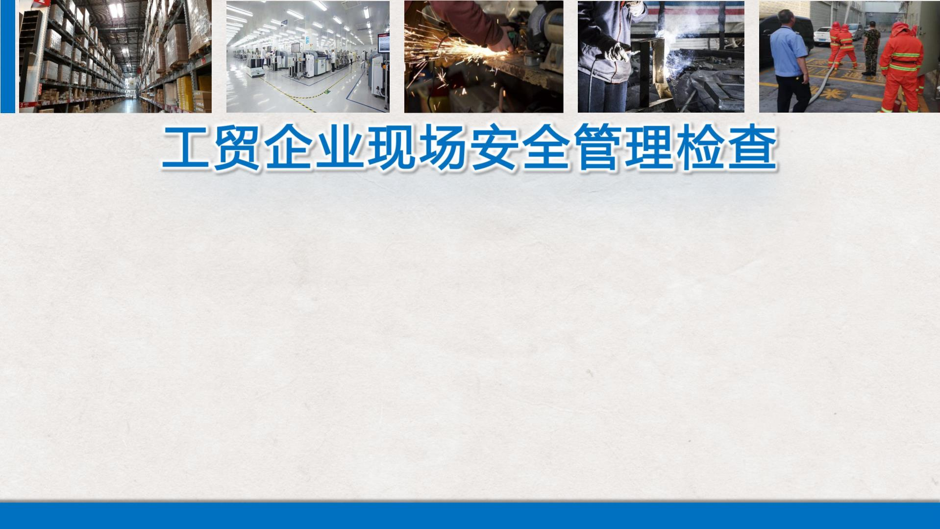
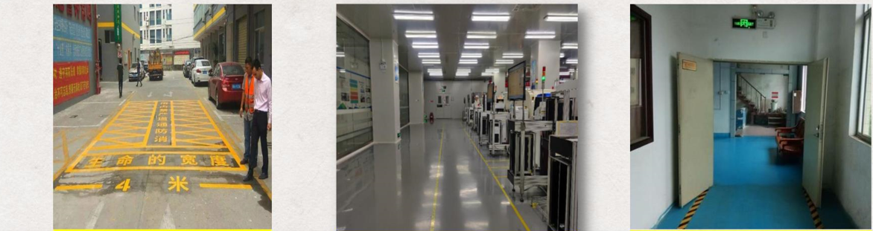
Page
1

Slide 2
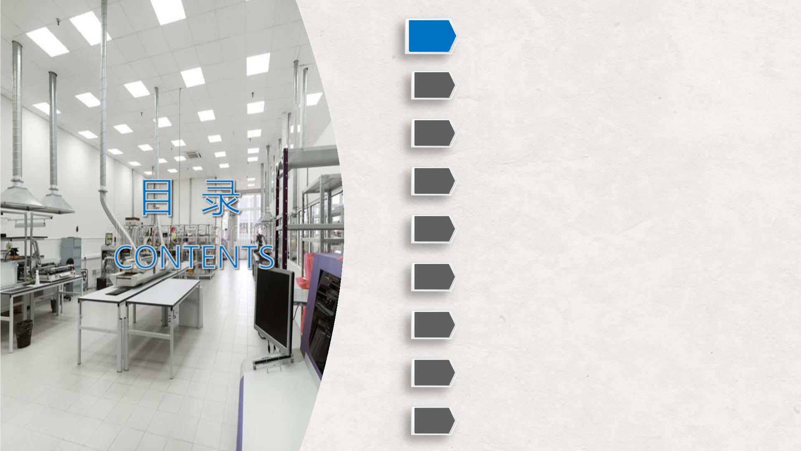
一
环 境 整 洁 有 序
二 标 志 标 线 清 晰
三 电 气 线 路 符 合 要 求
四 设 备 设 施 维 护 完 好
五 监 测 防 护 措 施 可 靠
六 仓 库 物 品 摆 放 有 序
七 危化品使用符合规范
八 应 急 处 置 快 速 高 效
九 从 业 人 员 熟 知 风 险
Page
2

Slide 3
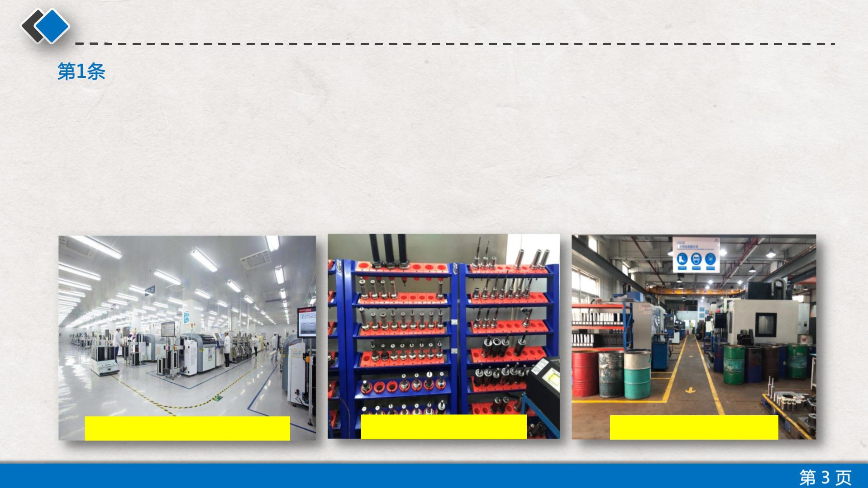
一、环境整洁有序
第1条：生产、办公场所及食堂、宿舍等配套设施现场物品摆放整齐，地面清洁，无积水、积
尘、积油，杂物垃圾等及时清理。
规范说明： 《生产过程危险和有害因素分类与代码》（GB/T13861-2009）规定：室内地面滑、室内作
业场所杂乱、狭窄、室内地面不平、照明不足等作为生产作业环境中的不良因素。
车间地面清洁，无杂物垃圾
物品工具摆放整齐
设备、物料定置摆放
Page
3
第 3 页

Slide 4
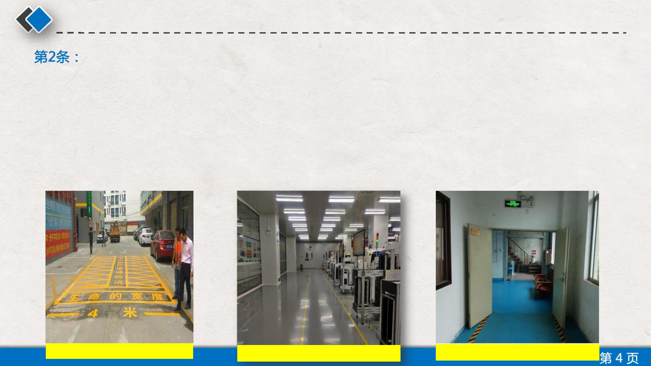
一、环境整洁有序
第2条：企业内道路及车间、仓库内通道平整、干净、畅通；通道和安全出口严禁堆货、堆物、
停车、临时搭建；车辆停放指定位置，电动自行车集中室外存放；物料按指定地点堆放，确保
通道和安全出口保持畅通。
规范说明： 《中华人民共和国安全生产法 》第四十二条 生产、经营、储存、使用危险物品的车间、
商店、仓库不得与员工宿舍在同一座建筑物内,并应当与员工宿舍保持安全距离。
生产经营场所和员工宿舍应当设有符合紧急疏散要求、标志明显、保持畅通的出口、疏散通道。禁止
占用、锁闭、封堵生产经营场所或者员工宿舍的出口、疏散通道。。
Page
消防通道畅通
车间、仓库内通道平整、干净、畅通
安全出口保持畅通
4
第 4 页

Slide 5
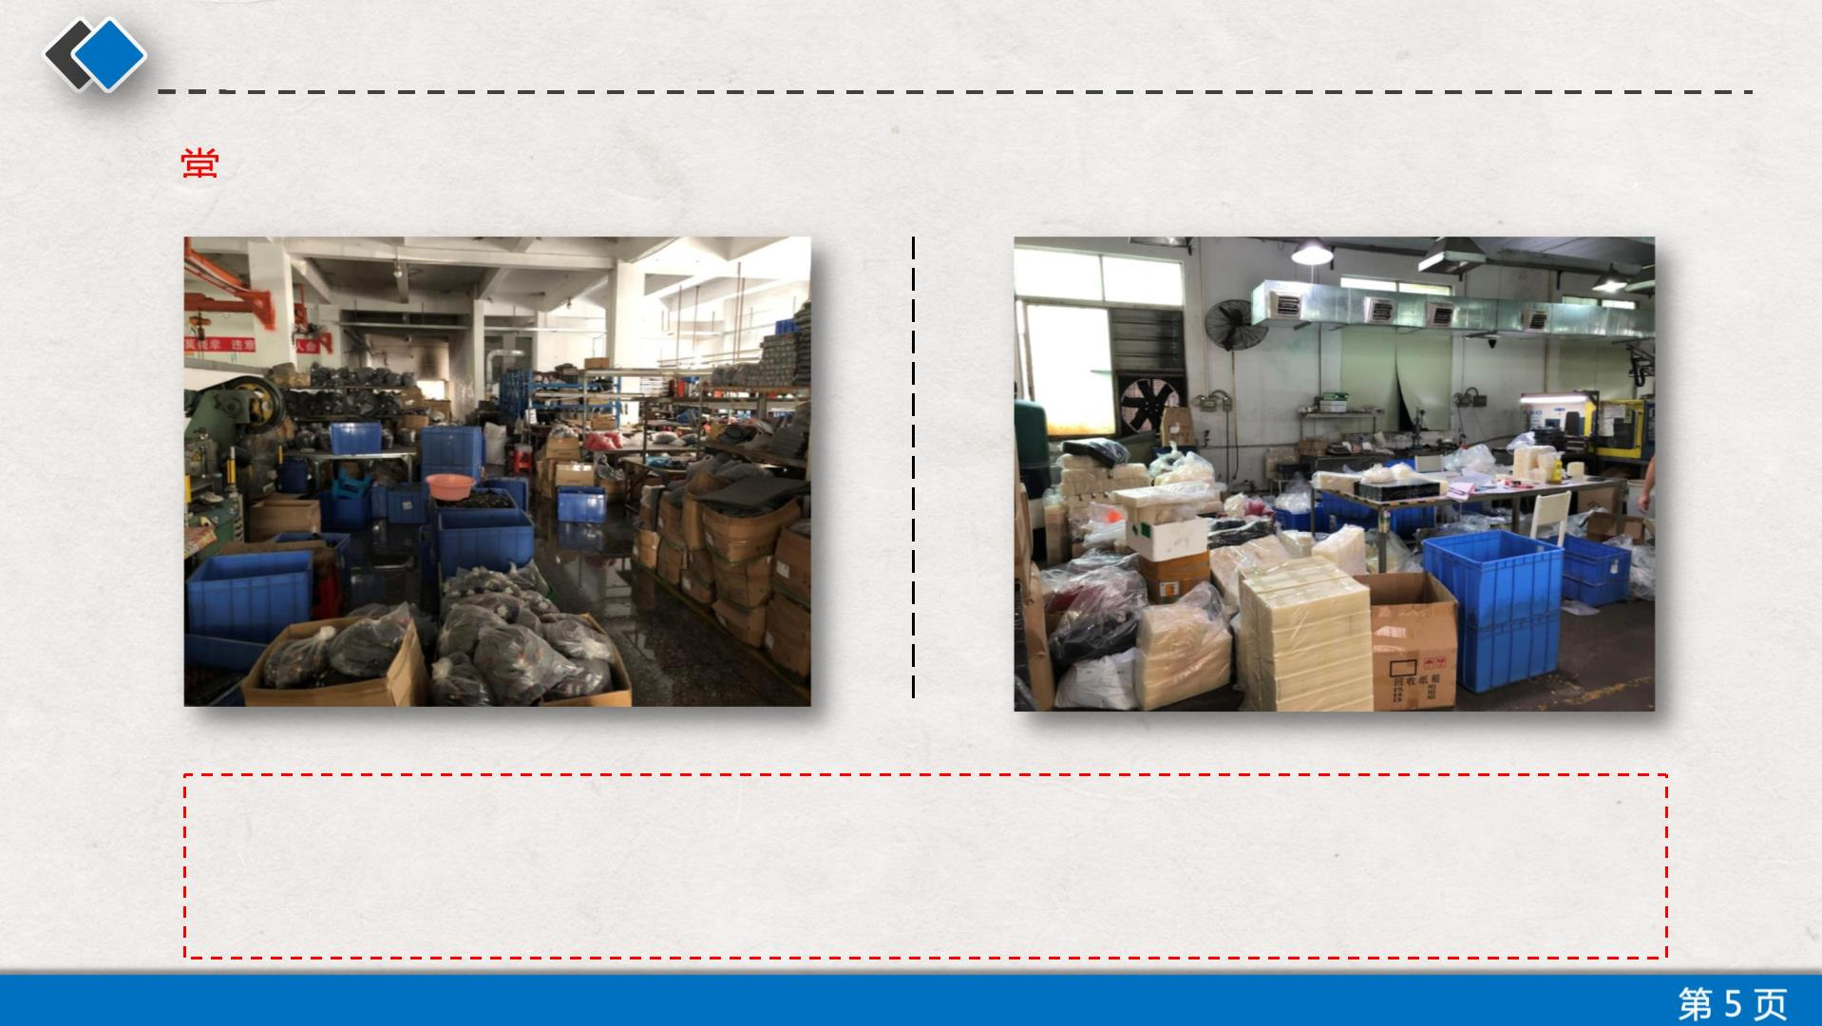
一、环境整洁有序
常见问题（1）：作业场所物品摆放杂乱，地面湿滑有积水
《中华人民共和国安全生产法 》第四十二条 生产、经营、储存、使用危险物品的车间、商店、仓库不得
与员工宿舍在同一座建筑物内,并应当与员工宿舍保持安全距离。
生产经营场所和员工宿舍应当设有符合紧急疏散要求、标志明显、保持畅通的出口、疏散通道。禁止占
用、锁闭、封堵生产经营场所或者员工宿舍的出口、疏散通道。
Page
5
第 5 页

Slide 6
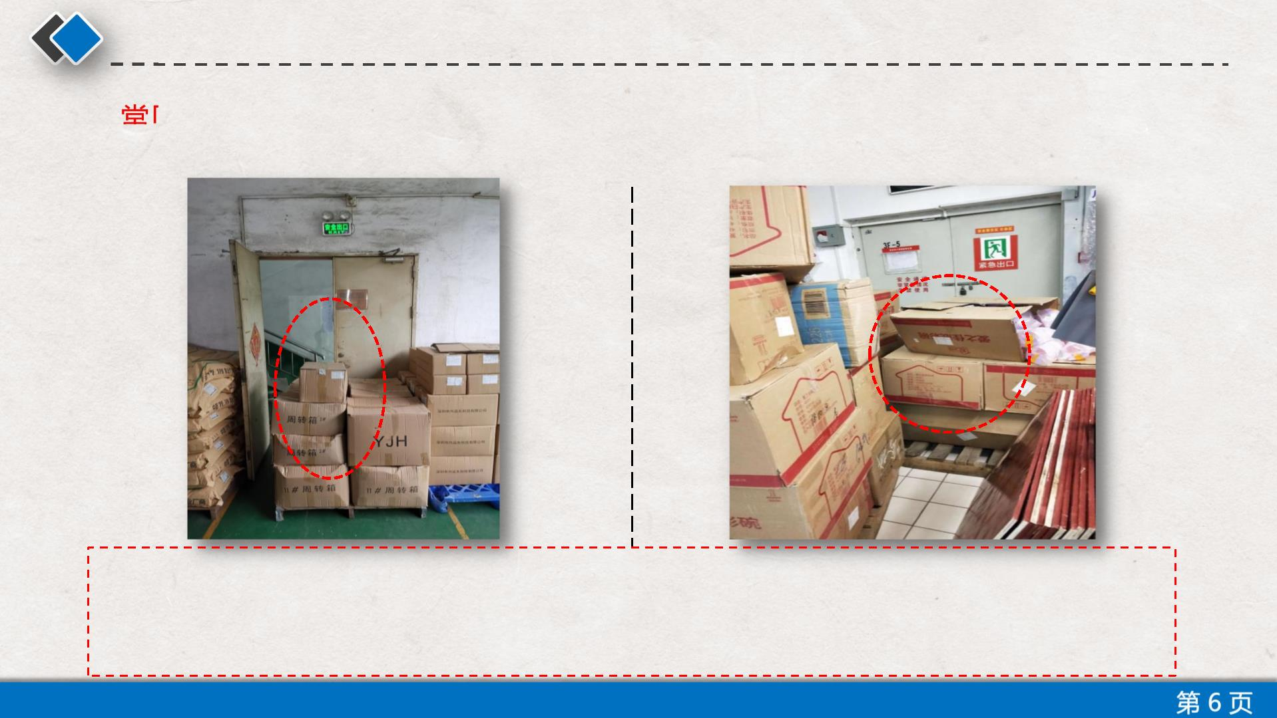
一、环境整洁有序
常见问题（2）：物料占用消防通道
常见问题（3）：物料堵塞安全出口
《中华人民共和国安全生产法 》第四十二条 生产、经营、储存、使用危险物品的车间、商店、仓库不得与员
工宿舍在同一座建筑物内,并应当与员工宿舍保持安全距离。
生产经营场所和员工宿舍应当设有符合紧急疏散要求、标志明显、保持畅通的出口、疏散通道。禁止占用、
锁闭、封堵生产经营场所或者员工宿舍的出口、疏散通道。
Page
6
第 6 页

Slide 7
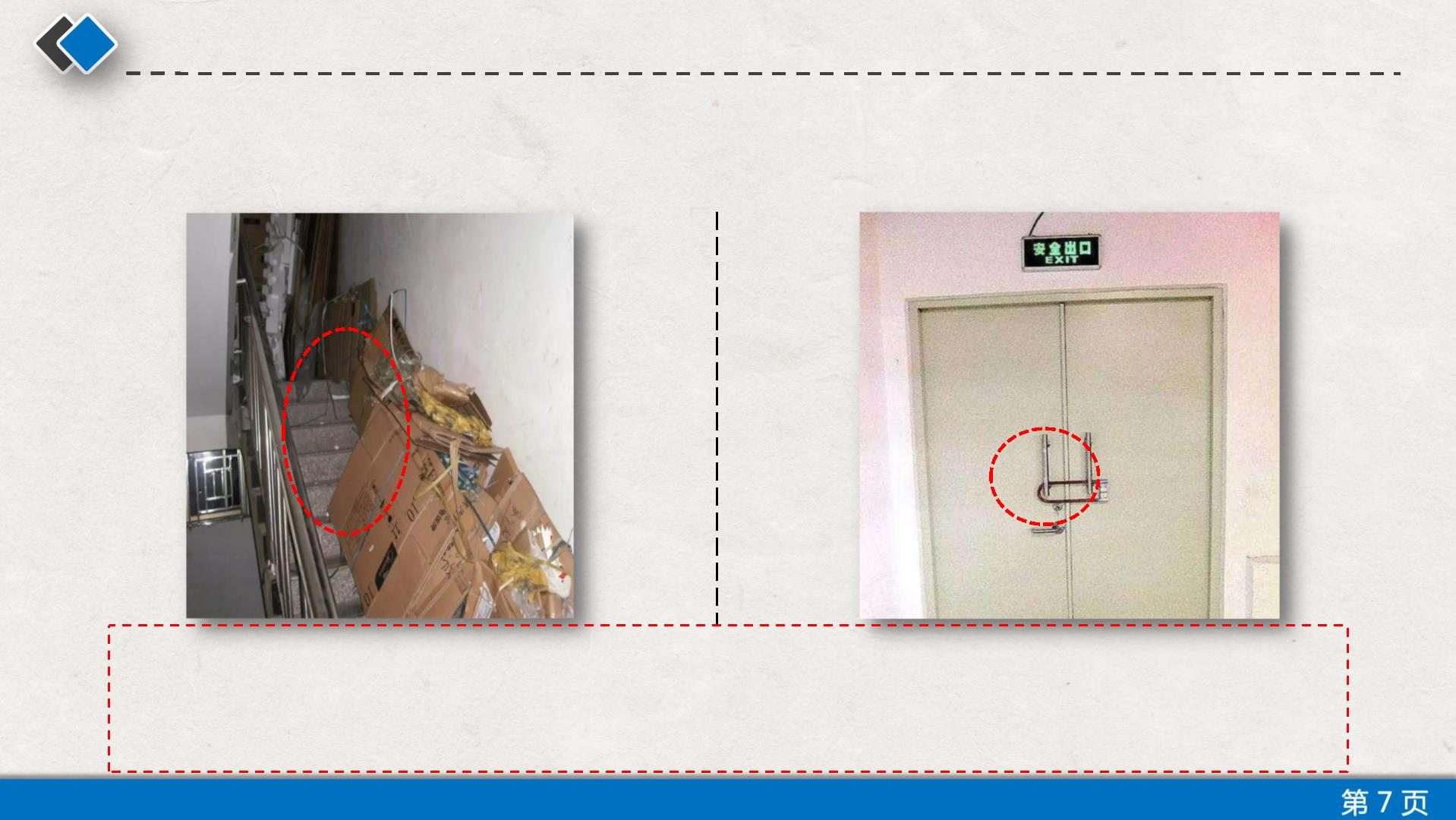
一、环境整洁有序
常见问题（4）：物料占用楼梯
常见问题（5）：安全出口锁闭
《中华人民共和国安全生产法 》第四十二条 生产、经营、储存、使用危险物品的车间、商店、仓库不得与员
工宿舍在同一座建筑物内,并应当与员工宿舍保持安全距离。
生产经营场所和员工宿舍应当设有符合紧急疏散要求、标志明显、保持畅通的出口、疏散通道。禁止占用、
锁闭、封堵生产经营场所或者员工宿舍的出口、疏散通道。
Page
7
第 7 页

Slide 8
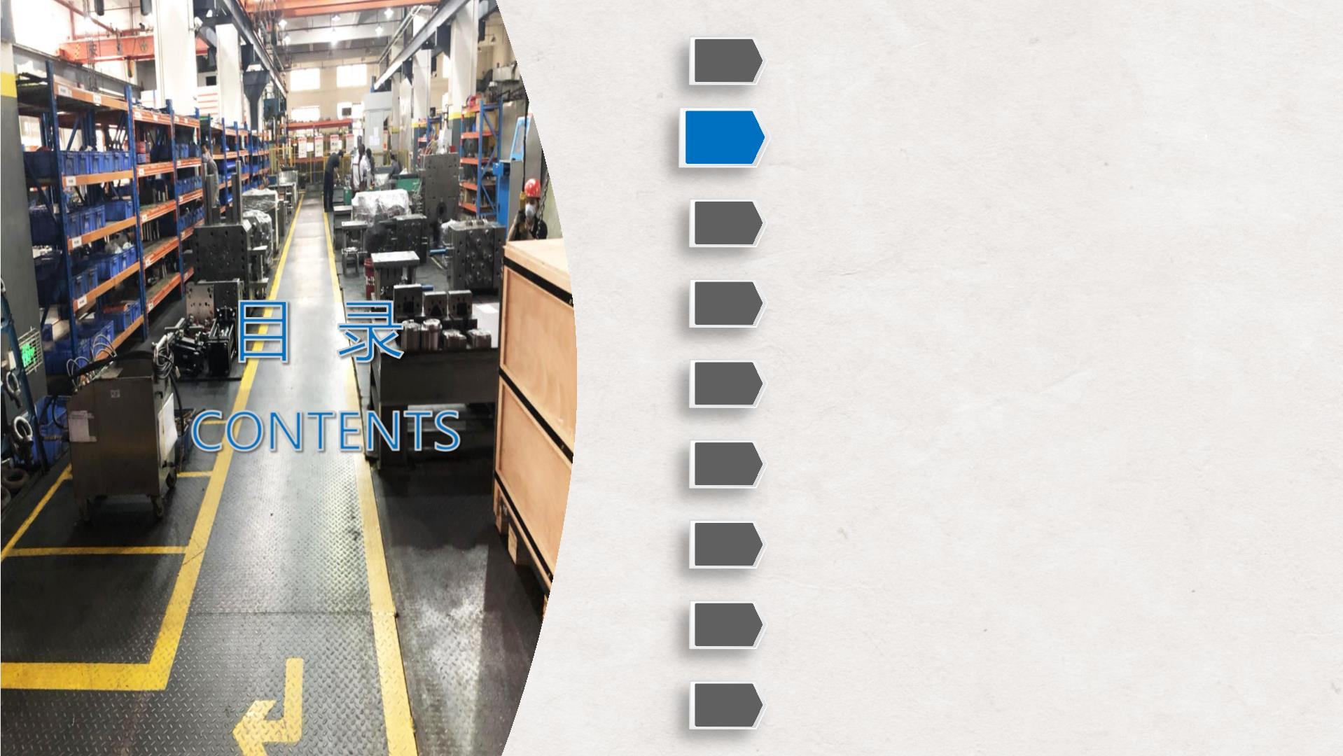
一
环 境 整 洁 有 序
二
标 志 标 线 清 晰
三 电 气 线 路 符 合 要 求
四 设 备 设 施 维 护 完 好
五 监 测 防 护 措 施 可 靠
六 仓 库 物 品 摆 放 有 序
七 危化品使用符合规范
八 应 急 处 置 快 速 高 效
九 从 业 人 员 熟 知 风 险
Page
8

Slide 9
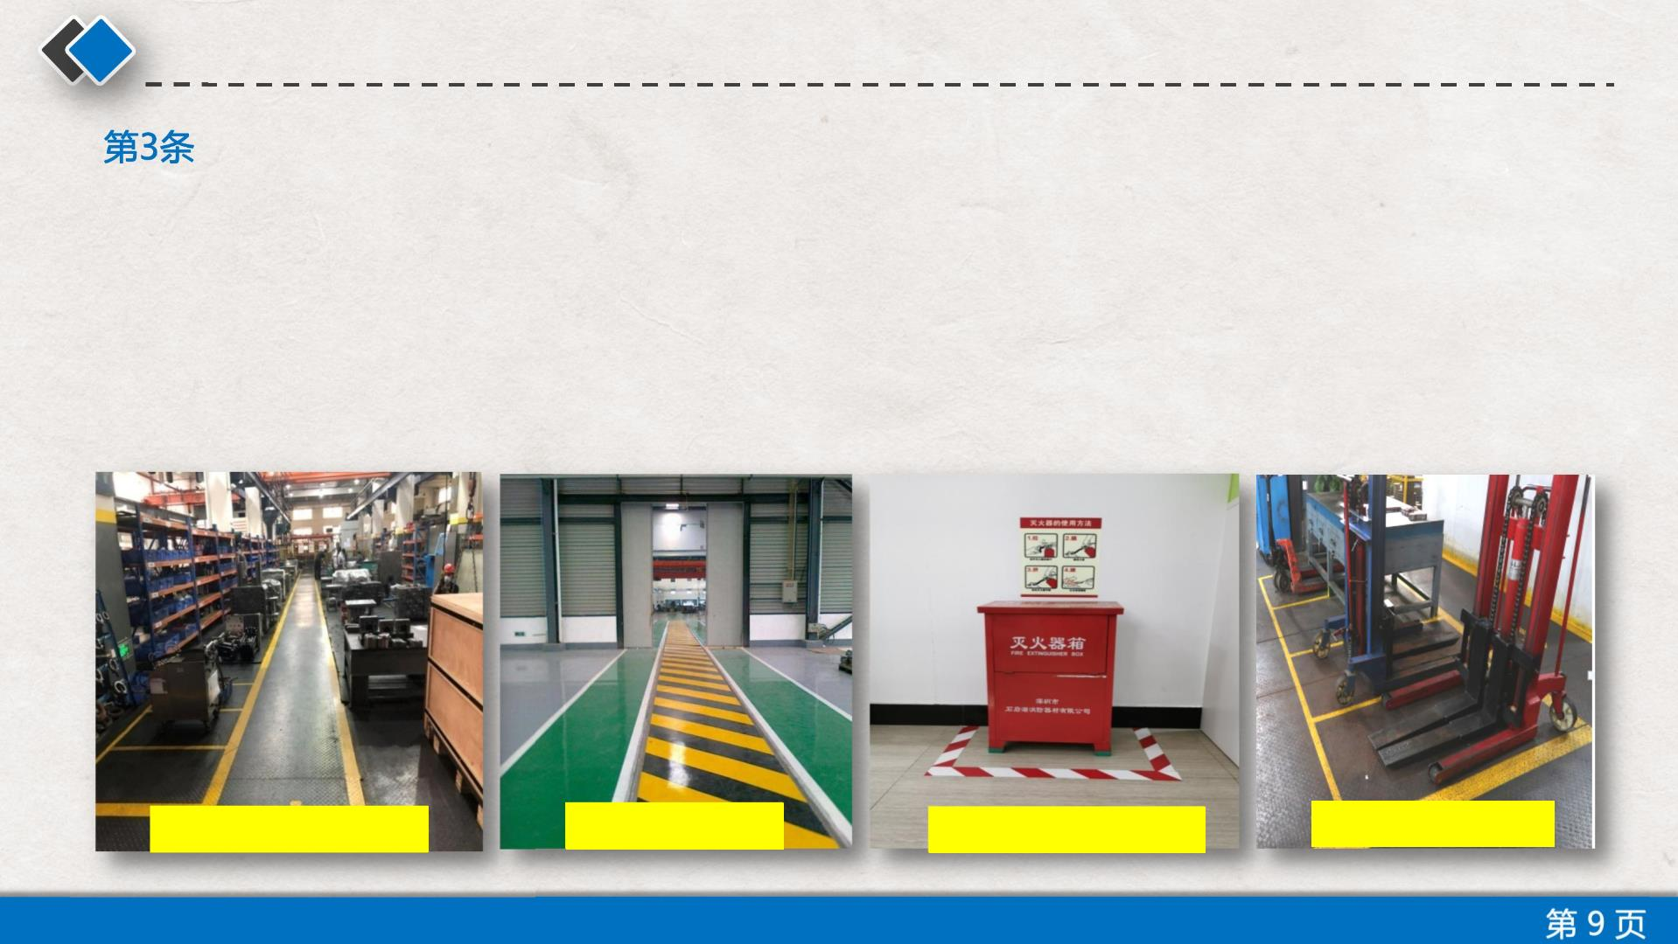
二、标志标线清晰
第3条：公共通道、车间、仓库等区域根据不同要求进行划线，划线应清晰规范。
规范说明： 企业内划线及安全标志等规范标准参照《安全标示及其使用导则》（GB/T 2893-
2020）。
车间区域划线
公共通道
消防器材定位
工具定位
Page
9
第 9 页

Slide 10
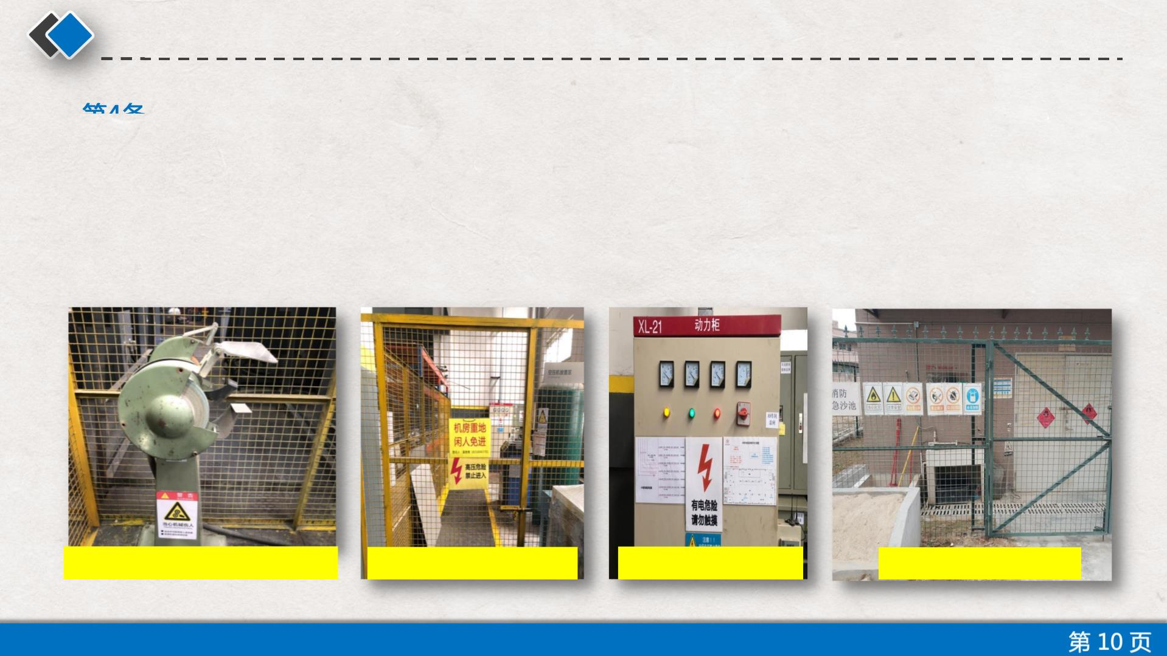
二、标志标线清晰
第4条：在有较大危险因素的机械设备、高温场所、电气设施、危化品使用和储存场所设置安全
警示标志。
规范说明：《中华人民共和国安全生产法》第三十五条规定：生产产经营单位应当在有较大危险因素的生
产经营场所和有关设施、设备上，设置明显的安全警示标志。
机械设备警示标志
配电房警示标志
电气设施警示标志
危化品仓库警示标志
Page
10
第 10 页

Slide 11
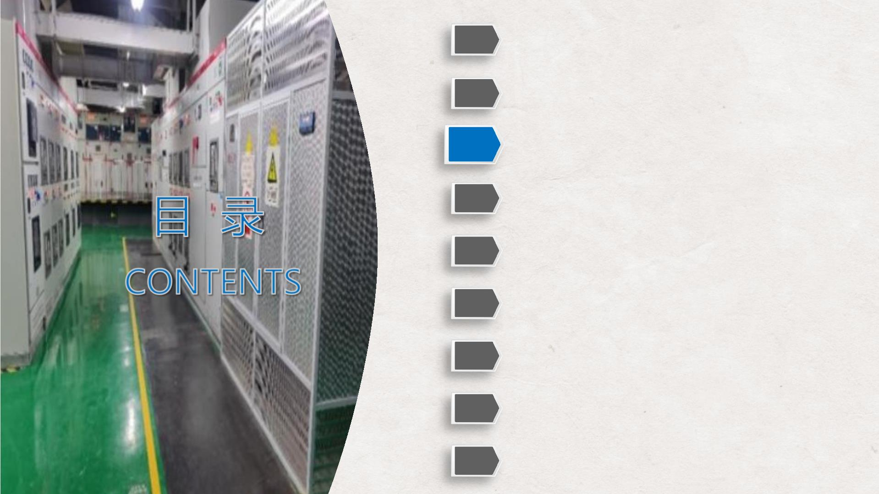
一
环 境 整 洁 有 序
二 标 志 标 线 清 晰
三
电气线路符合要求
四 设 备 设 施 维 护 完 好
五 监 测 防 护 措 施 可 靠
六 仓 库 物 品 摆 放 有 序
七 危化品使用符合规范
八 应 急 处 置 快 速 高 效
九 从 业 人 员 熟 知 风 险
Page
11

Slide 12
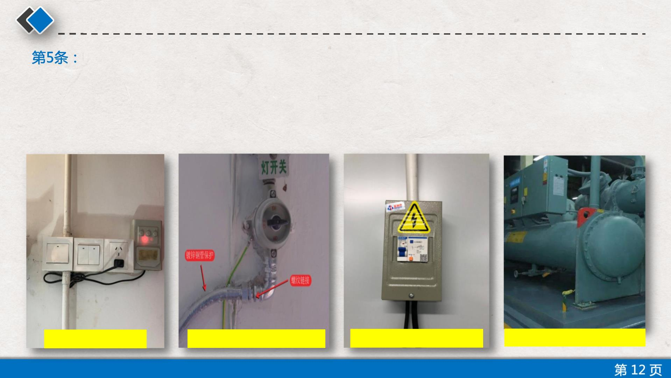
三、电气线路符合要求
第5条：电气线路应连接可靠牢固，采取穿管保护，外皮无破损；用电设备应按规定采取接地保护、
漏电保护、过载保护等措施。
规范说明：根据《用电安全导则》（GB/T 13869-2017）、《低压配电设计规范》（GB 50054-2011）规定：
电气线路应具有足够的绝缘强度、机械强度和导电能力，其安装应符合相应产品的规定；电源插座、电源插头
应按规定正确接线；配电线路应装设短路保护、过负荷保护和漏电保护等。
电气线路套管保护
爆炸危险场所金属套管
设备安装漏电保护开关
金属外壳接地（接零）保护
Page
12
第 12 页

Slide 13
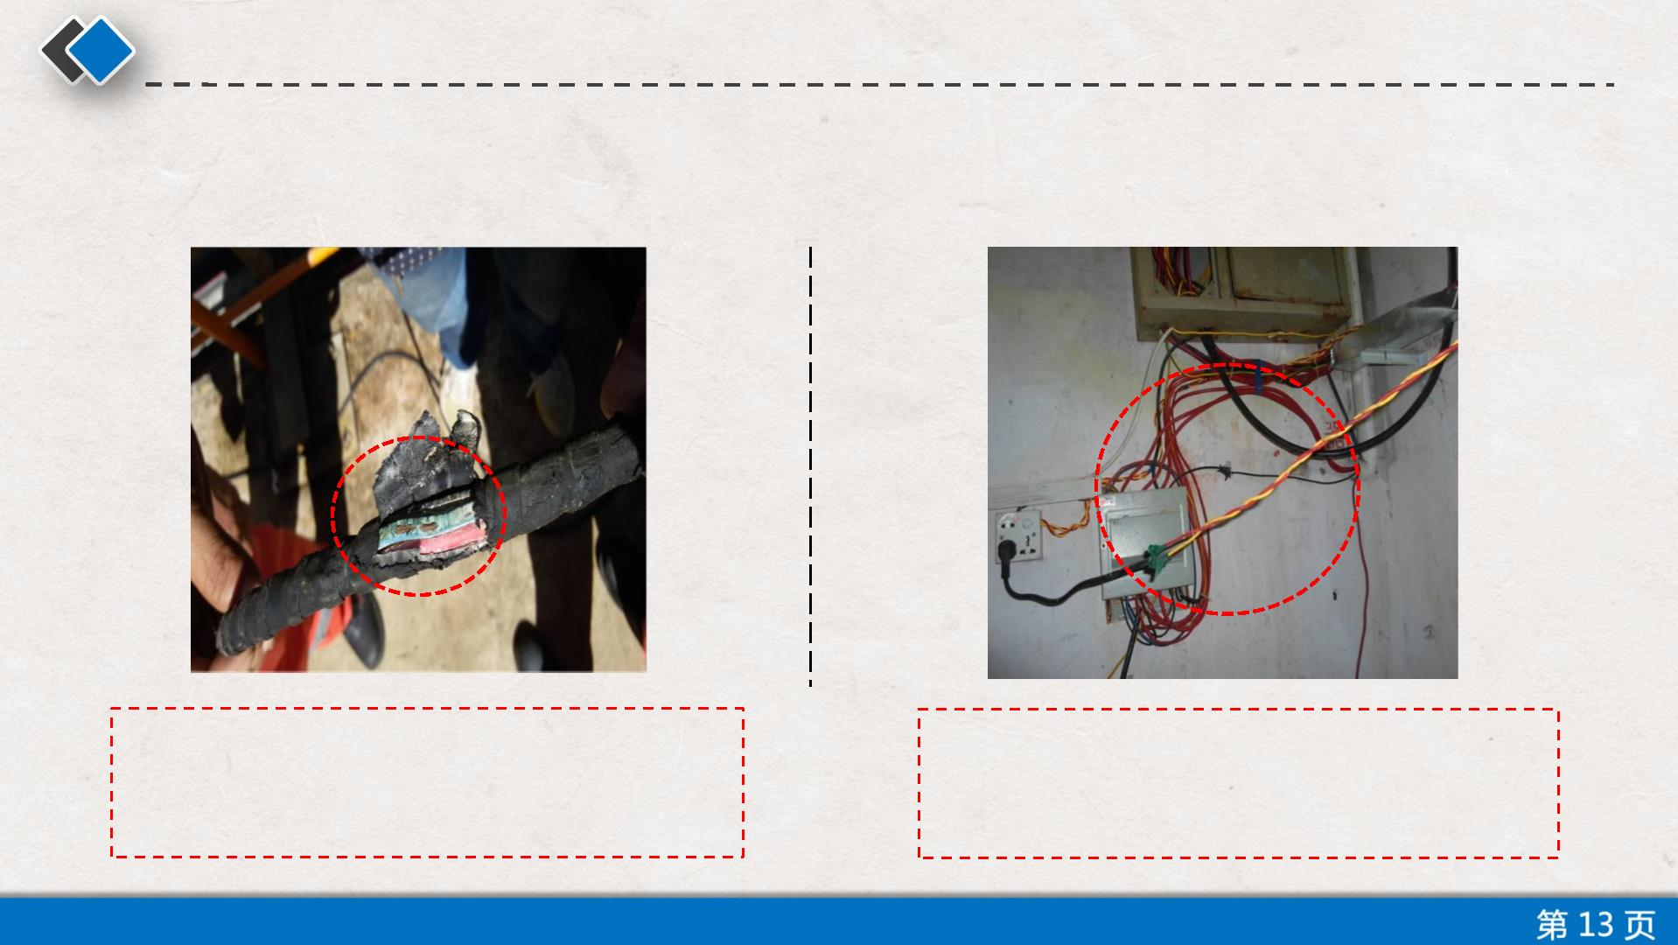
三、电气线路符合要求
常见问题（1）：电线绝缘层
老化破损
常见问题（2）：电线乱拉乱接，未采取
套管保护
《低压配电设计规范》（GB 50054-2011）规定：
带电部分应全部用绝缘层覆盖，其绝缘层应能长
期承受在运行中遇到的机械、化学、电气及热的
各种不利影响。
《低压配电设计规范》（GB 50054-2011）规定：
当导线垂直敷设时，距地面低于1. 8m 段的导线，
应用导管保护，当导线水平敷设时，距地面低于
2.5M段的导线，应用导管保护。
Page
13
第 13 页

Slide 14
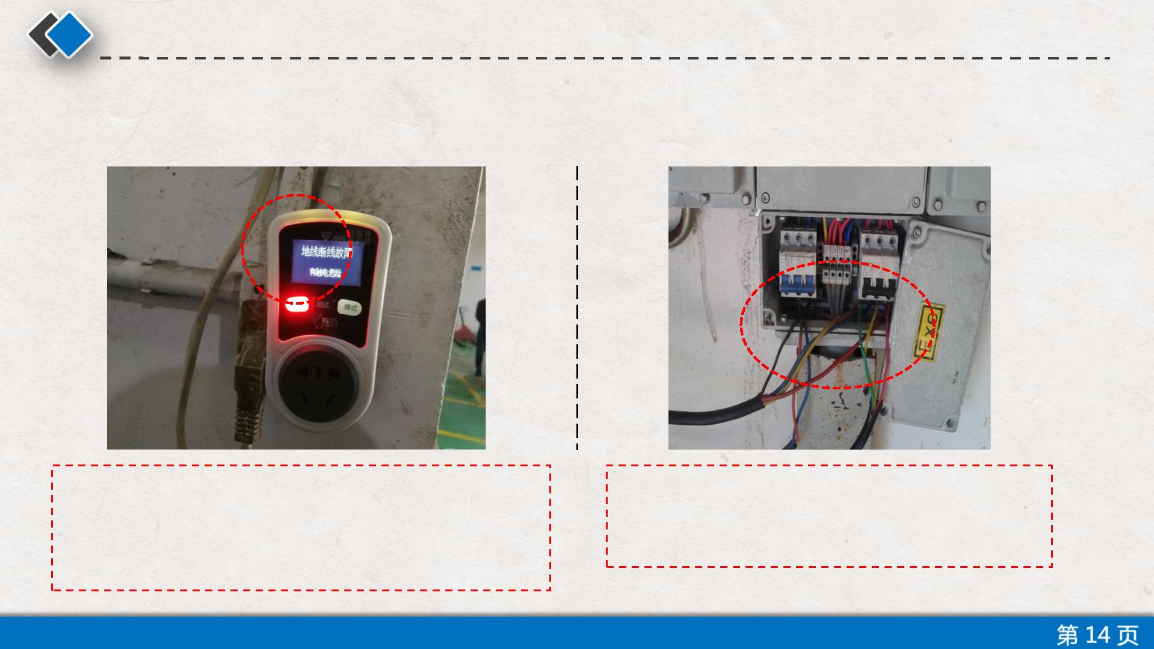
三、电气线路符合要求
常见问题（3）：插座零火线序错误、地
线断线
常见问题（4）：用电设备未接漏电保护，且
“一闸多机”
《建筑电气工程质量验收规范》（GB 50303-2015）规
定：对于单相两孔插，面对插座的右孔或上孔应与相线
相连，左孔或下孔应与中性导体（N）连接；对于单相三
孔插，面对插座的右孔应与相线连，左孔应与中性导体
（N）连接。
《剩余电流动作保护装置安装与运行》（GB
13955-2005）规定：低压配电线路根据具体情况
采用二级或三级保护时，在总电源端、分支线首端
或线路末端安装剩余电流保护装置。
Page
14
第 14 页

Slide 15
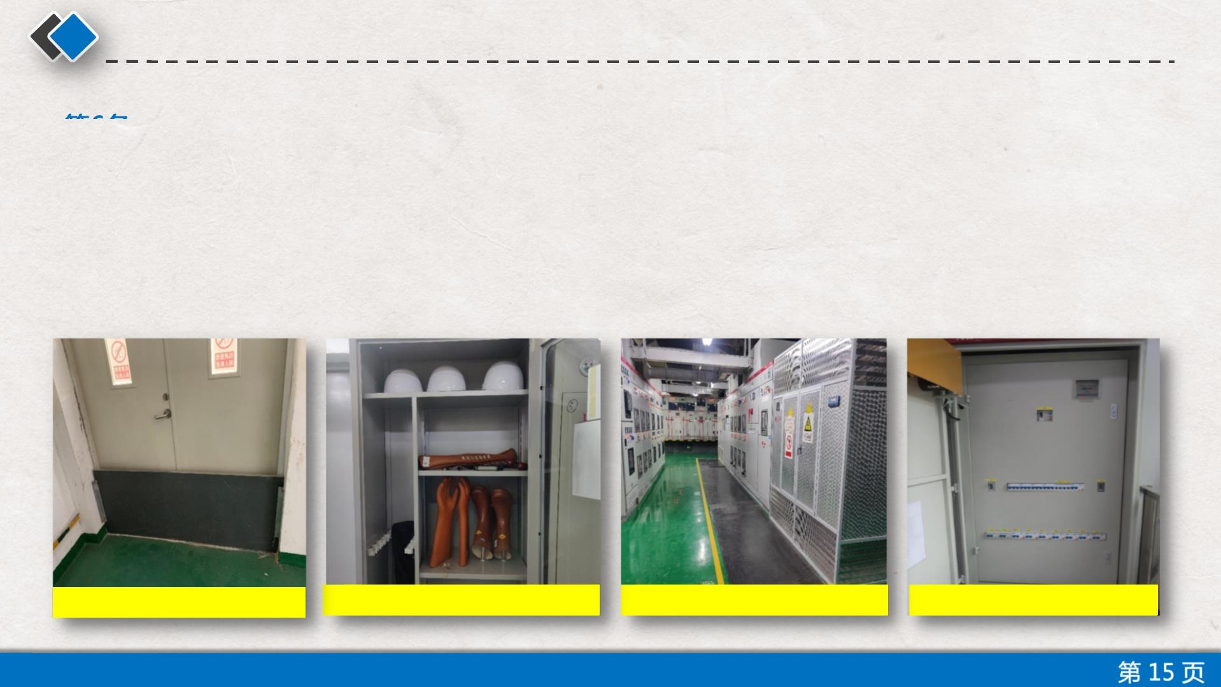
三、电气线路符合要求
第6条：配电室采取防雨水和防止小动物进入的措施，配备绝缘手套、绝缘靴等安全工具；配电
柜操作地面应铺设绝缘胶垫；箱门与箱体接地完好；配电箱等电器设备周围不得堆放可燃物品。
规范说明： 《低压配电设计规范》（GB50054-2011）规定：落地式配电箱的底部宜抬高，高出地面的高度
室内不应低于 50mm,，室外不应低于 200mm；其底座周围应采取封闭措施，并应能防止鼠、蛇类等小动
物进入箱内；配电箱内电器开关不可安装在可燃材料上等。
配电室安装防鼠挡板
配齐绝缘手套、靴等应急物品
配电柜前铺设绝缘胶垫
配电柜配备安全隔板
Page
15
第 15 页

Slide 16
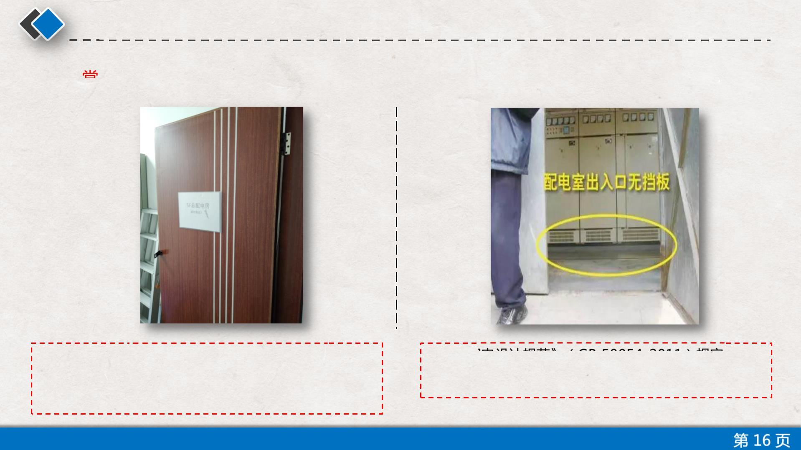
三、电气线路符合要求
常见问题（1）：配电室使用非防火门
常见问题（2）：配电室未安装防鼠板
《低压配电设计规范》（GB 50054-2011）规定：当配
电室与其他场所毗邻时，门的耐火等级应按两者中耐火等
级高的确定。配电室的门均应向外开启，但通向高压配电
室的门应为双向开启门。
《低压配电设计规范》（GB 50054-2011）规定：配电
室的门、窗应关闭密合；与室外相通的洞、通风孔应设置
防止鼠、蛇类等小动物的网罩。
Page
16
第 16 页

Slide 17
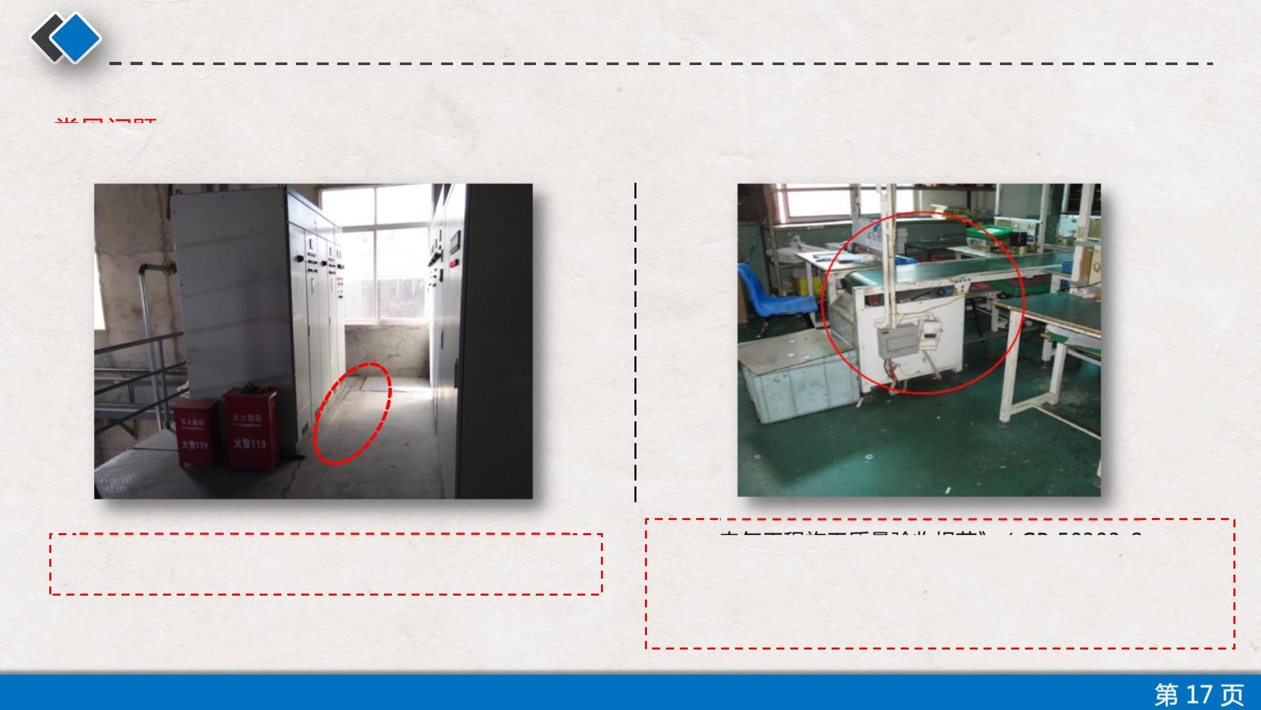
三、电气线路符合要求
常见问题（3）：配电柜操作地面未铺设绝缘胶垫 常见问题（4）：插座/配电箱安装在可燃材料上
《建筑电气工程施工质量验收规范》（GB 50303-2015）规
《用电安全导则》（GB/T 13869-2017）规定：高低压
开关柜操作面地面应铺设绝缘胶垫。
定：配电箱、开关箱内的电器（含插座）应先安装在金属或非
木质阻燃绝缘电器安装板上，然后方可整体紧固在配电箱、开
关箱箱体内。
Page
17
第 17 页

Slide 18
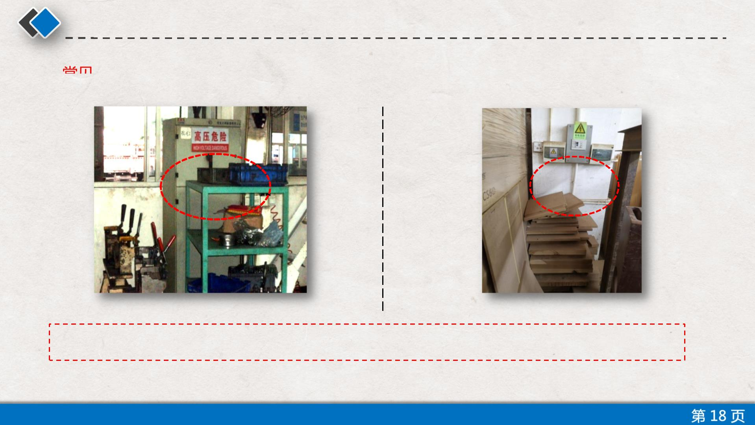
三、电气线路符合要求
常见问题（5）：配电柜被遮挡
常见问题（6）：配电箱前堆放可燃物品
《用电安全导则》（GB/T 13869-2017）规定：一般环境下，用电产品以及电气线路的周围应留有足够的安全通
道和工作空间，且不应堆放易燃、易爆和腐蚀性物品。
Page
18
第 18 页

Slide 19
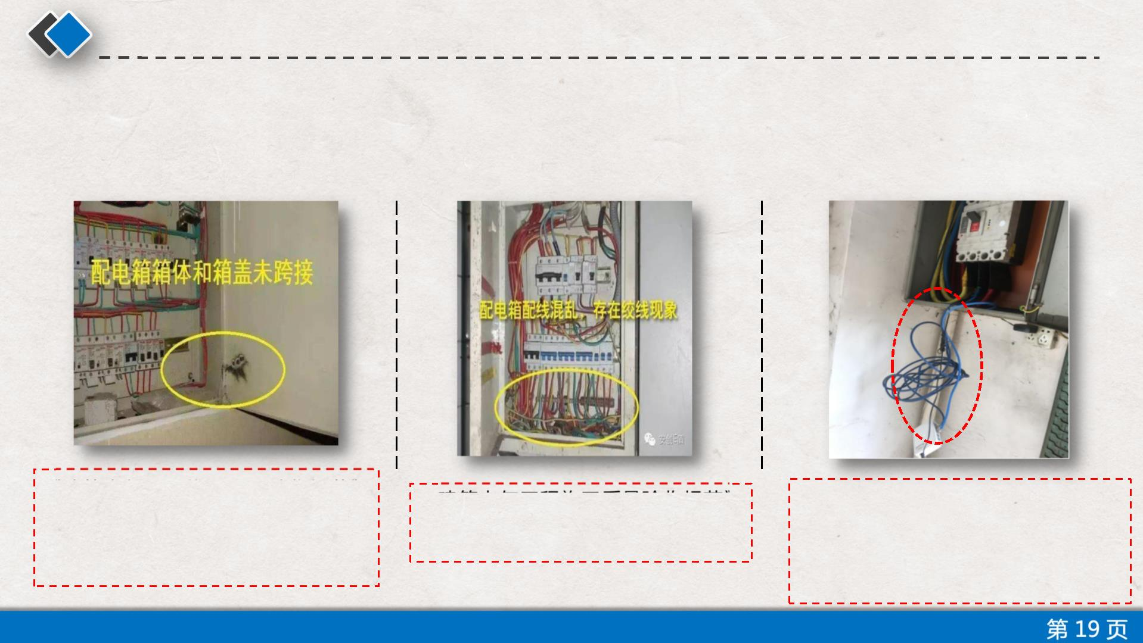
三、电气线路符合要求
常见问题（7）：配电箱箱
体和箱盖未跨接
常见问题（8）：配电箱配
线混乱，存在绞线现象
常见问题（9）：配电箱
内堆积杂物
《建筑电气工程施工质量验收规范》
（GB 50303-2015）规定：对装有电
器的可开启的门，门和金属框架的接地
端子间应用黄绿色绝缘铜芯软导线连接。
《建筑电气工程施工质量验收规范》
（GB 50303-2015）规定：配电箱内
配线应整齐、无绞接现象。
《施工现场临时用电安全技术规范》
（JGJ 46-2005）规定：配电箱、开关
箱周围应有足够2人同时工作的空间和
通道，不得堆放任何妨碍操作、维修的
物品，不得有灌木、杂草。
Page
19
第 19 页

Slide 20
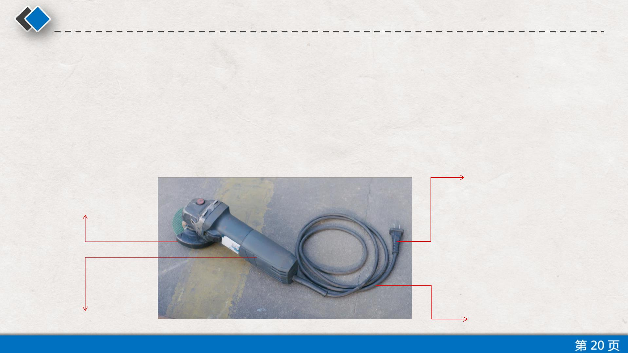
三、电气线路符合要求
第7条：移动式电气设备和手持电动工具应符合安全要求，确保线路无接头、无破损、无老化，
插座严禁固定在可燃材料上。
规范说明： 《手持式电动工具的管理、使用、检查和维修安全技术规程》（GB/T 3787-2017）规定：工
具的日常检查至少应包含以下项目：1、是否有产品认证标志及定期检查合格标志；2、外壳、手柄是否
有裂缝或破损；3、保护接地线（PE）联接是否完好无损；4、电源线是否完整无损；5、电源插头是否完
整无损；6、电源开关有无缺损、破裂，其动作是否正常、灵活；7、机械防护装置是否完好；8、电气保
护装置是否良好。
3、电源插头完整无损
4、机械防护装置完好
1、外壳、手柄无裂缝或破损
2、电源线完整无损
Page
20
第 20 页

Slide 21
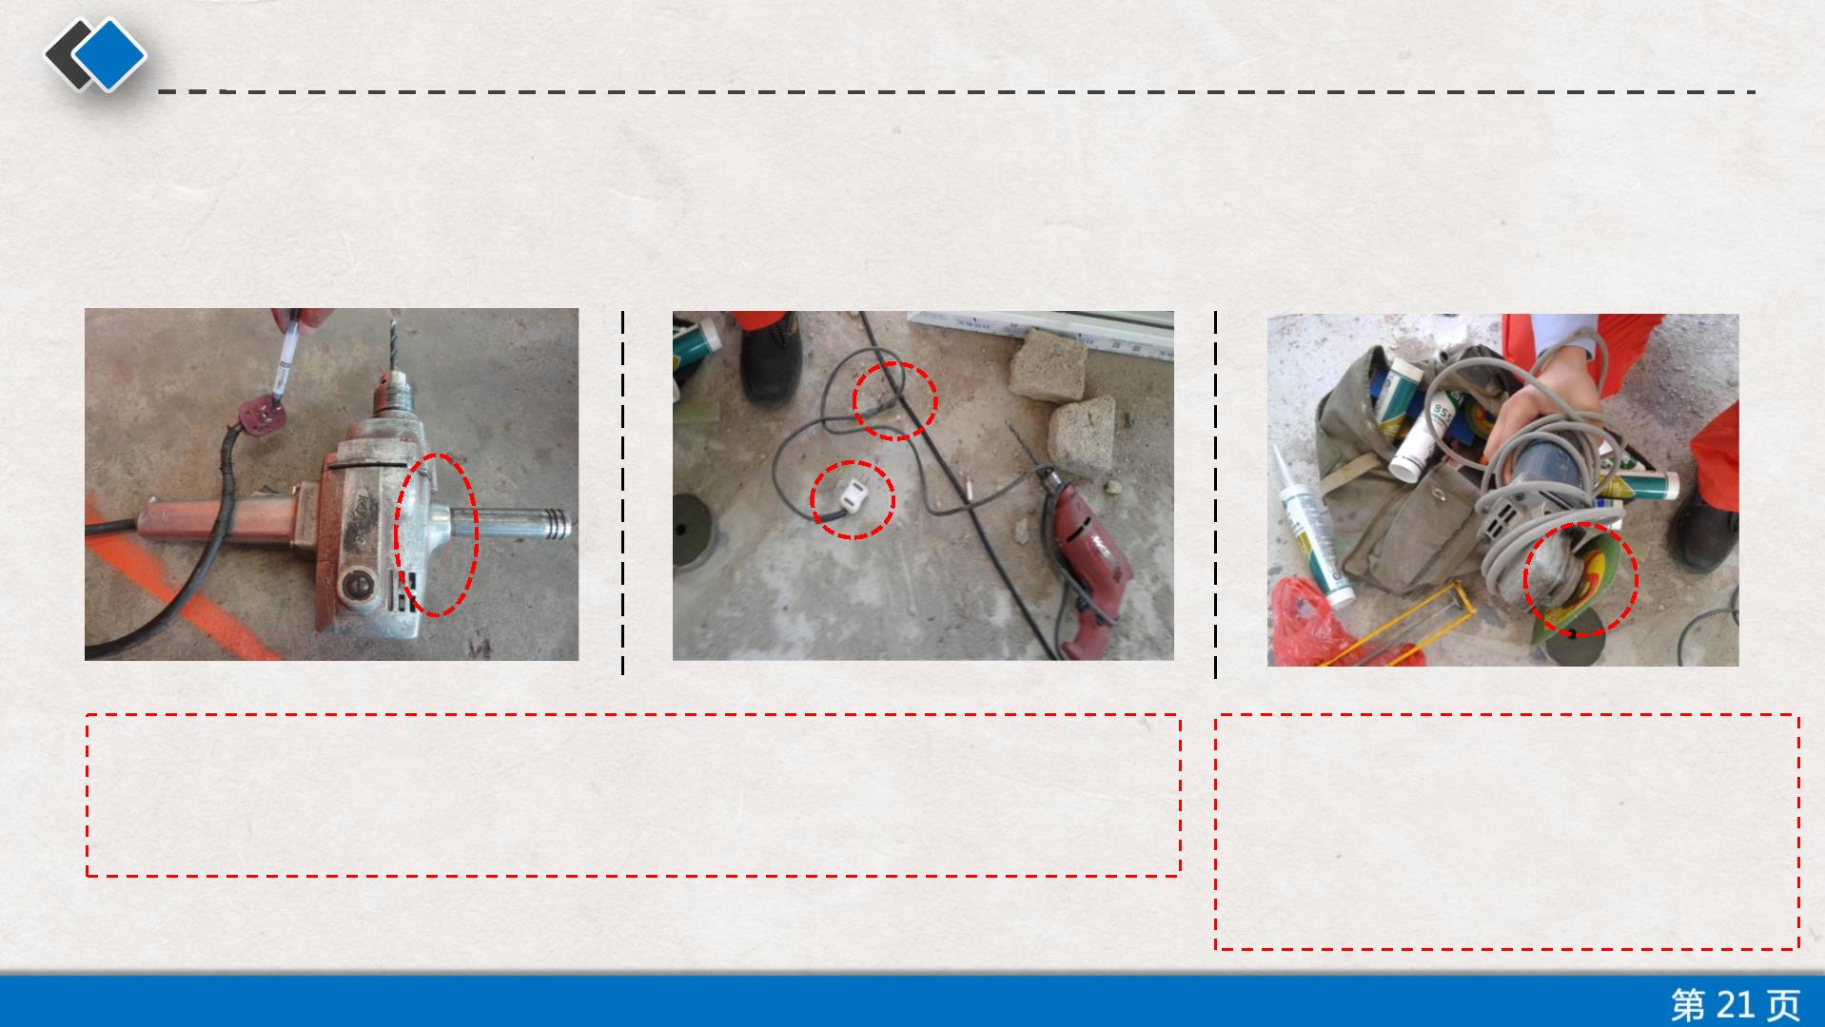
三、电气线路符合要求
常见问题（1）：手持电动工
具设备绝缘外壳破损
常见问题（2）：电源线私
自接长，插头任意调换
常见问题（3）：手持式切割
机保护罩缺失，砂轮片损坏
《手持式电动工具的管理、使用、检查和维修安全技术规程》（GB/T 3738-
2017）规定：手持电动工具外壳、手柄不得有裂缝或破损。工具的电源线不得
任意接长或拆换。当电源离工具操作电距离较远而电源线不够长时，应采用耦
合器进行联接；工具的电源线上的插头不得任意拆除或调换。
《生产设备安全卫生设计总则》（GB
5083-1999）规定:生产设备运行过程中
或突然中断动力源时，若运动部位的紧固
联接件或被加工物料等有松脱或飞甩的可
能性，则应在设计中采取防松脱措施，配
置防护罩或防护网等安全防护装置。
Page
21
第 21 页

Slide 22
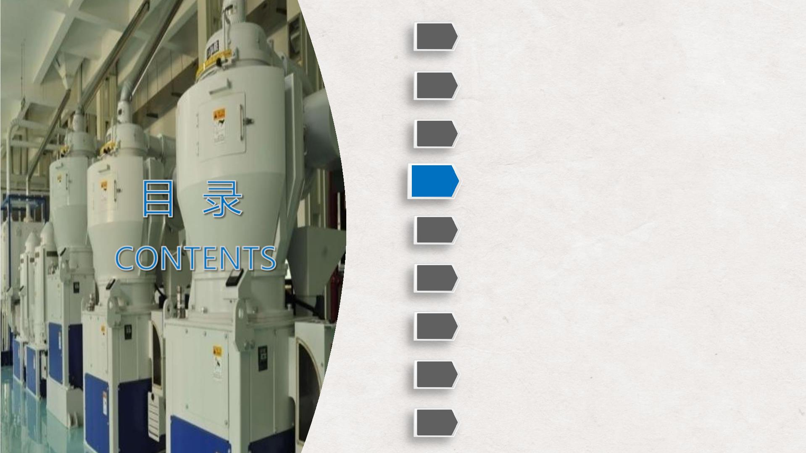
一
环 境 整 洁 有 序
二 标 志 标 线 清 晰
三 电 气 线 路 符 合 要 求
四
设备设施维护完好
五 监 测 防 护 措 施 可 靠
六 仓 库 物 品 摆 放 有 序
七 危化品使用符合规范
八 应 急 处 置 快 速 高 效
九 从 业 人 员 熟 知 风 险
Page
22

Slide 23
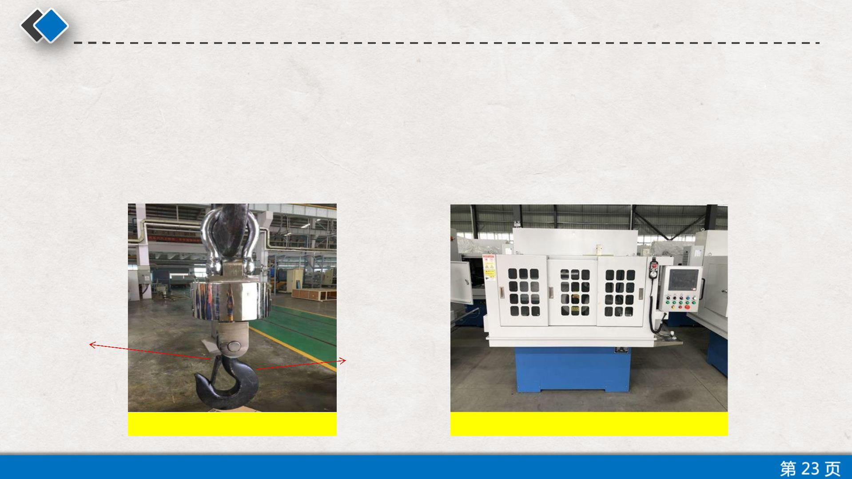
四、设备设施维护完好
第8条：设备设施及其附件、配件应定期检查、维护完好，无破损，无严重锈蚀，严禁存在“跑冒
滴漏”现象。
规范说明：《生产设备安全卫生设计总则》（GB5083-1999）规定：在规定使用期内，生产设备应满足使
用环境要求，特别是满足防腐蚀、耐磨损、抗疲劳、抗老化和抵御失效的要求；对操作人员在设备运行时可
能触及的可动零部件，须配置必要的安全防护装置；机械设备外壳应做好接地。
保险卡
吊钩
起重机械吊钩及附件完好
设备设施无破损、无严重锈蚀
Page
23
第 23 页

Slide 24
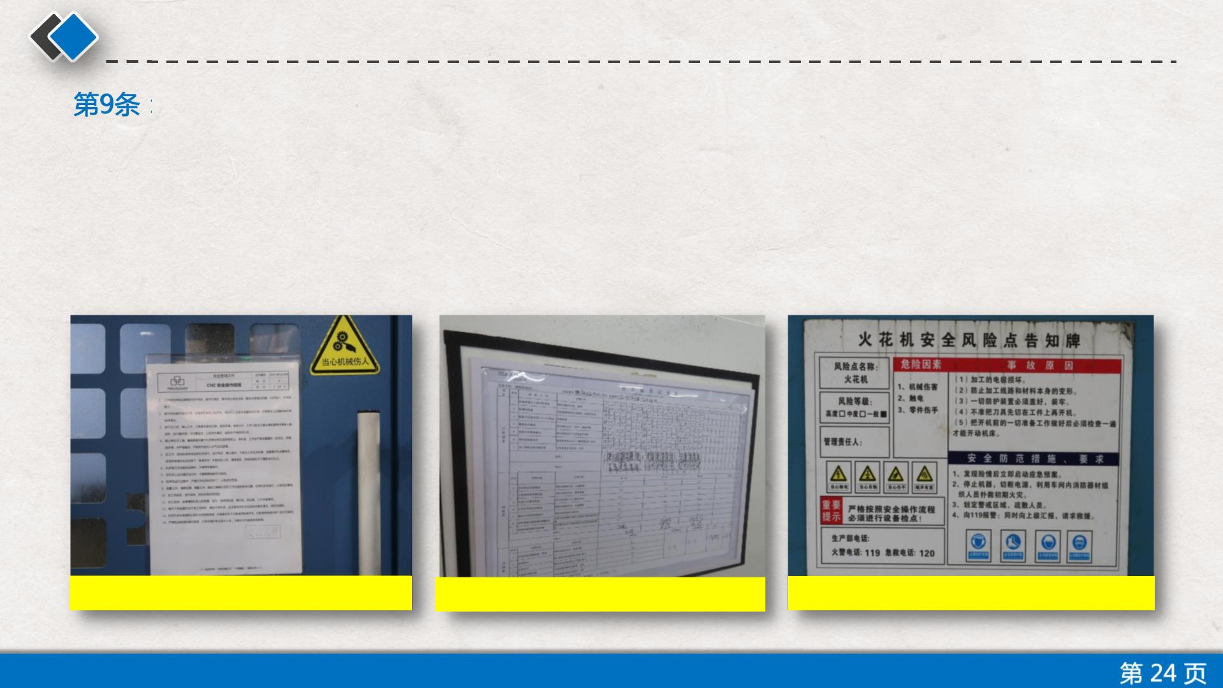
四、设备设施维护完好
第9条：设备设施操作岗位应张贴安全操作规程、检维修记录等。
规范说明：《安全生产法》第三十五条 生产经营单位应当在有较大危险因素的生产经营场所和有关设施、
设备上，设置明显的安全警示标志。第九十九条 生产经营单位有下列行为之一的，责令限期改正，可以处五
万元以上二十万元以下的罚款，对其直接负责的主管人员和其他直接责任人员处一万元以上二万元以下的
罚款；情节严重的，责令停产停业整顿；构成犯罪的，依照刑法有关规定追究刑事责任:
（一）未在有较大危险因素的生产经营场所和有关设施、设备上设置明显的安全警示标志的；
设备设施张贴安全操作规程
设备设施张贴检维修记录
设备设施张贴安全风险告知卡
Page
24
第 24 页

Slide 25
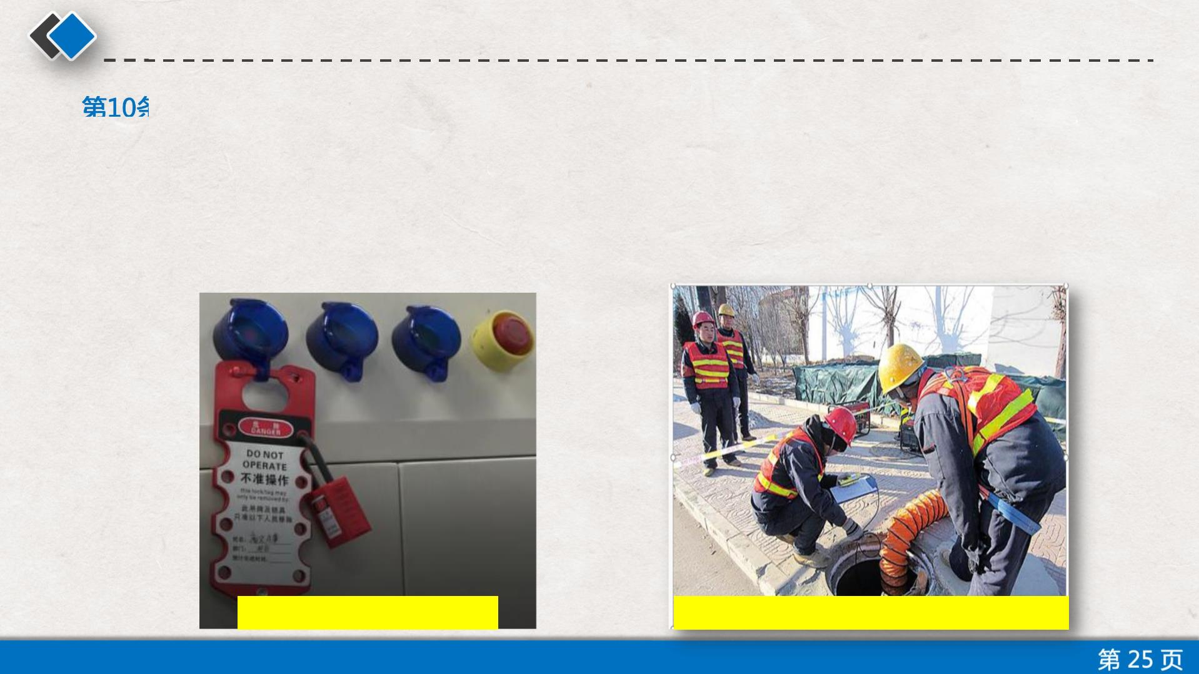
四、设备设施维护完好
第10条：在设备设施检维修、施工、吊装等作业现场设置警戒区域和警示标志。
规范说明：《中华人民共和国安全生产法》第三十五条规定：生产产经营单位应当在有较大危险因素的生
产经营场所和有关设施、设备上，设置明显的安全警示标志。吉林省五个必须落实规定：生产经营单位应
当在具有较大危险因素的生产经营场所和有关设施、设备上，设置明显的安全警示标志和事故应急处置指
引卡，配备消防、通讯、照明等应急器材和设施，并根据生产经营设施的承载负荷或者生产经营场所核定
的人数控制人员进入。
检维修作业过程挂牌上锁
有限空间作业过程设置警戒区和专人监护
Page
25
第 25 页

Slide 26
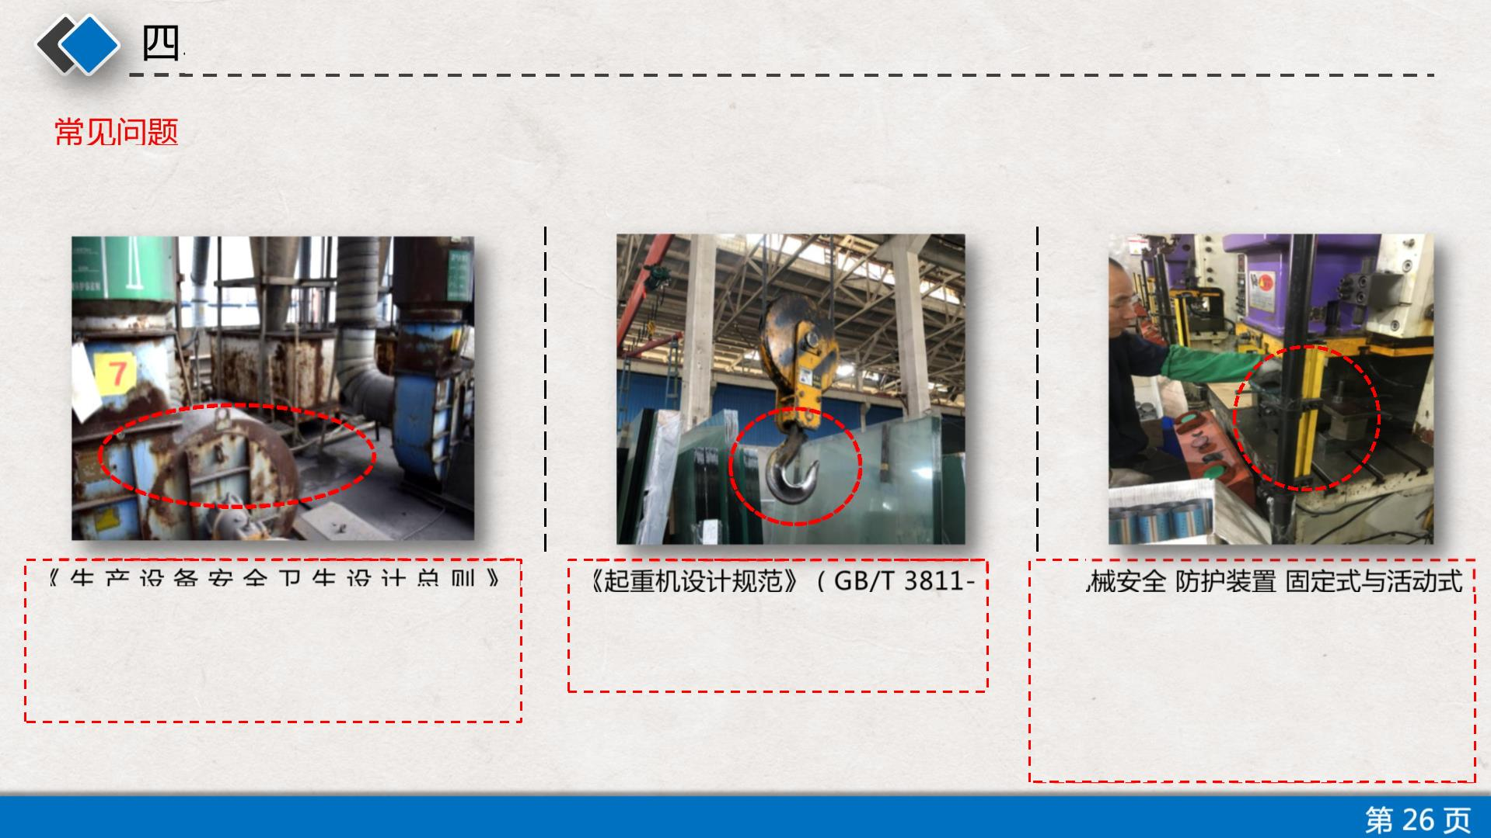
四、设备设施维护完好
常见问题（1）：设备设施锈蚀老
化、保养不到位
常见问题（2）：吊钩自锁
防脱落装置缺失
常见问题（3）：机械设备光
电联锁保护装置未开启
《 生 产 设 备 安 全 卫 生 设 计 总 则 》
（GB5083-1999）规定：在规定使用期内，
生产设备应满足使用环境要求，特别是满足
防腐蚀、耐磨损、抗疲劳、抗老化和抵御失
效的要求。
《起重机设计规范》（GB/T 3811-
2008）规定：吊运各类物品的专用
辅具，在必要时应有自紧功能或防
止物品滑落的装置及措施。
《机械安全 防护装置 固定式与活动式
防 护 装 置 设 计 与 制 造 一 般 要 求 》
（GB/T 8196-2003）规定：运动传递
部件对运动传递部件，如皮带轮、皮带、
齿轮、导轨、齿杆、传动轴产生的危险
的防护，应采用固定式防护装置或活动
式联锁保护装置。
Page
26
第 26 页

Slide 27
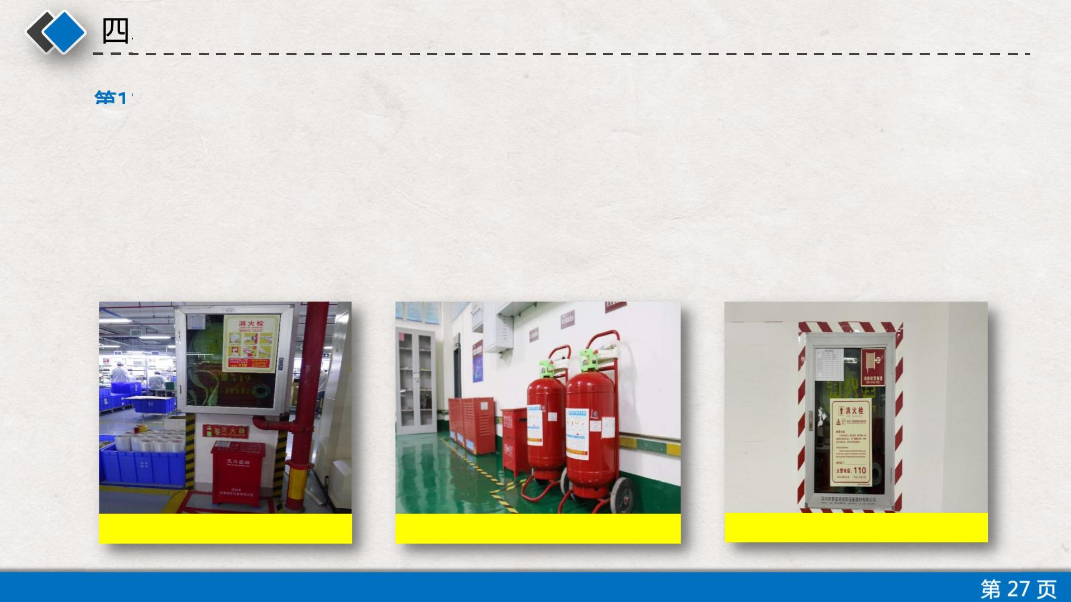
四、设备设施维护完好
第11条：按规定配备消防设施器材，并设置在明显易取的位置，不能被遮挡影响或者被挪
作他用；消防设施器材要定期检查，确保在位完整可用。
规范说明：《建筑灭火器配置设计规范》（GB50140 - 2005）规定：灭火器应设置在位置明显和便
于取用的地点，且不得影响安全疏散。灭火器的摆放应稳固，其铭牌应朝外。手提式灭火器宜设置在
灭火器箱内或挂钩、托架上，其顶部 离地面高度不应大于 1.50m；底部离地面高度不宜小于 0.08m。
灭火器箱不得上锁。
按规定配备消防设施器材
消防器材摆放在明显易取位置
消防设施有定期点检记录
Page
27
第 27 页

Slide 28
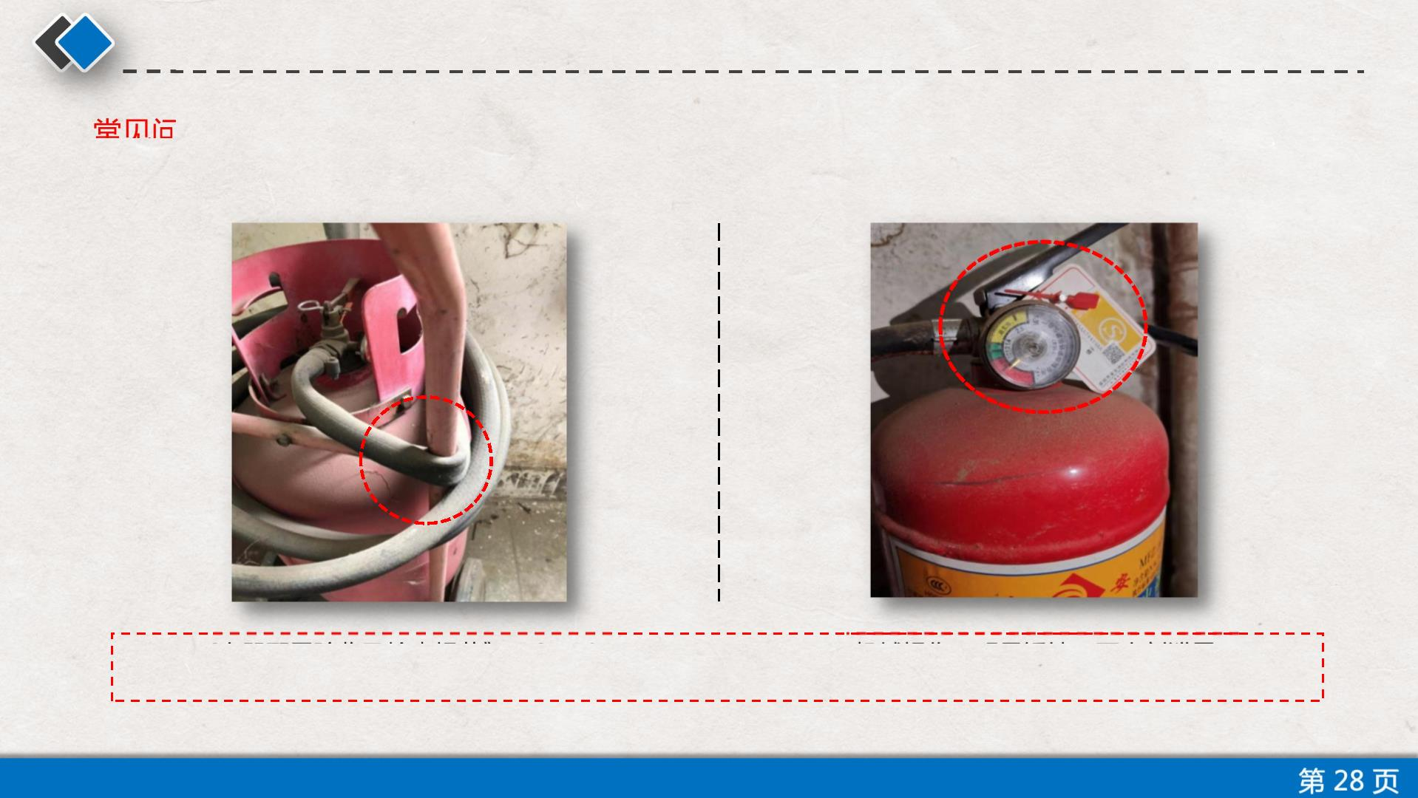
四、设备设施维护完好
常见问题（1）：推车式灭火器喷射软管
弯折老化，未及时更换
常见问题（2）：灭火器压力不足、失效
《建筑灭火器配置验收及检查规范》（GB 50444-2008）规定：存在机械损伤、明显锈蚀、灭火剂泄露、被开启
使用过或符合其他维修条件的灭火器应及时进行维修。
Page
28
第 28 页

Slide 29
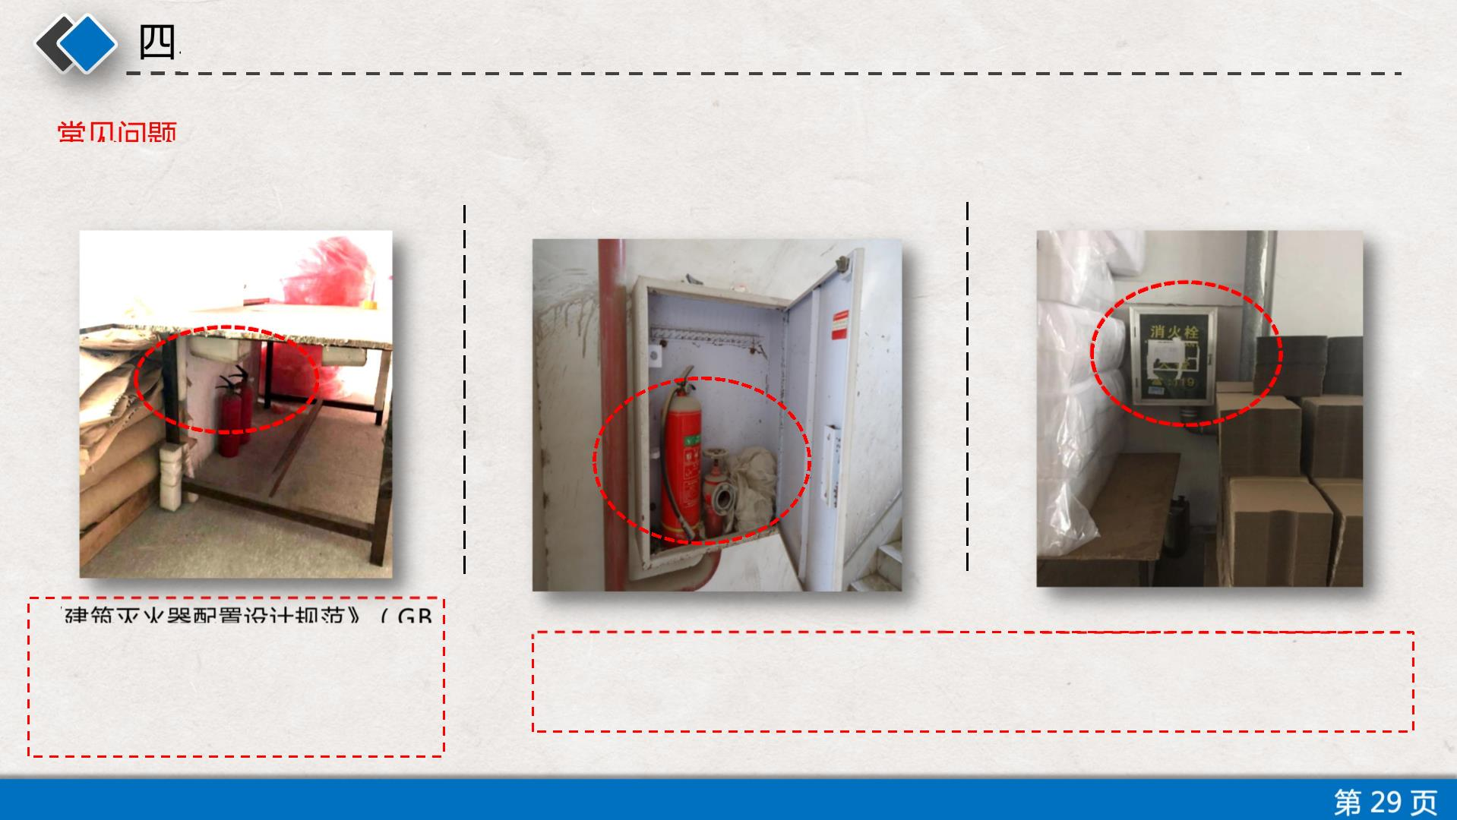
四、设备设施维护完好
常见问题（4）：消火栓无点检、
维护保养记录、箱内消防水带、
消防水枪等设备缺失
常见问题（5）：消防栓被
遮挡
常见问题（3）：灭火器摆
放位置不规范
《建筑灭火器配置设计规范》（GB
50140-2005）规定：灭火器应设置
在位置明显和便于取用的地点，且不
得影响安全疏散。灭火器的摆放应稳
固，其铭牌应朝外。
《仓储场所消防安全管理通则》（GA 1131-2014）规定： 仓储场所每月应至少
组织一次防火检查，检查是否存放影响消防安全的物品等，检查灭火器材配置及
完好情况，消防设施有无损坏、停用、埋压、遮挡、圈占等影响使用情况。
Page
29
第 29 页

Slide 30
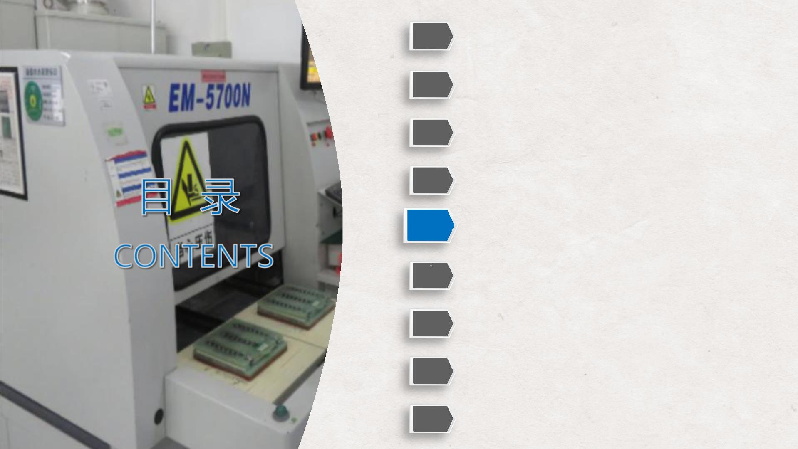
一
环 境 整 洁 有 序
二 标 志 标 线 清 晰
三 电 气 线 路 符 合 要 求
四 设 备 设 施 维 护 完 好
五 监测防护措施可靠
六 仓 库 物 品 摆 放 有 序
七 危化品使用符合规范
八 应 急 处 置 快 速 高 效
九 从 业 人 员 熟 知 风 险
Page
30

Slide 31
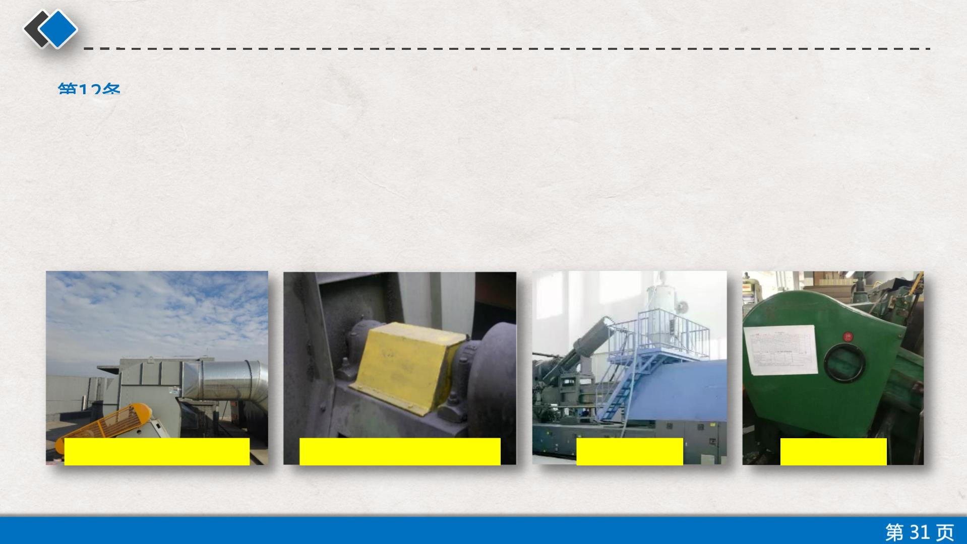
五、监测防护措施可靠
第12条：生产设备设施应安装配套的安全防护装置，皮带轮、齿轮等外露的转动和运动部件应有
防护罩，并定期检查，保障防护装置安全可靠并处于良好运行状态。
规范说明：《机械安全 防护装置 固定式和活动式防护装置设计与制造一般要求》（GB/T 8196-2018）规
定：设计和制造防护装置时，应妥善考虑可合理预见的人机交互；冲、剪、压机械、木工机械、砂轮机、
注塑机械、压痕机、抛光机等危险设备的安全防护装置完好齐全。
有轮（皮带轮）必有罩
有轴（转动轴）必有套
有台必有栏
有孔必有盖
Page
31
第 31 页

Slide 32
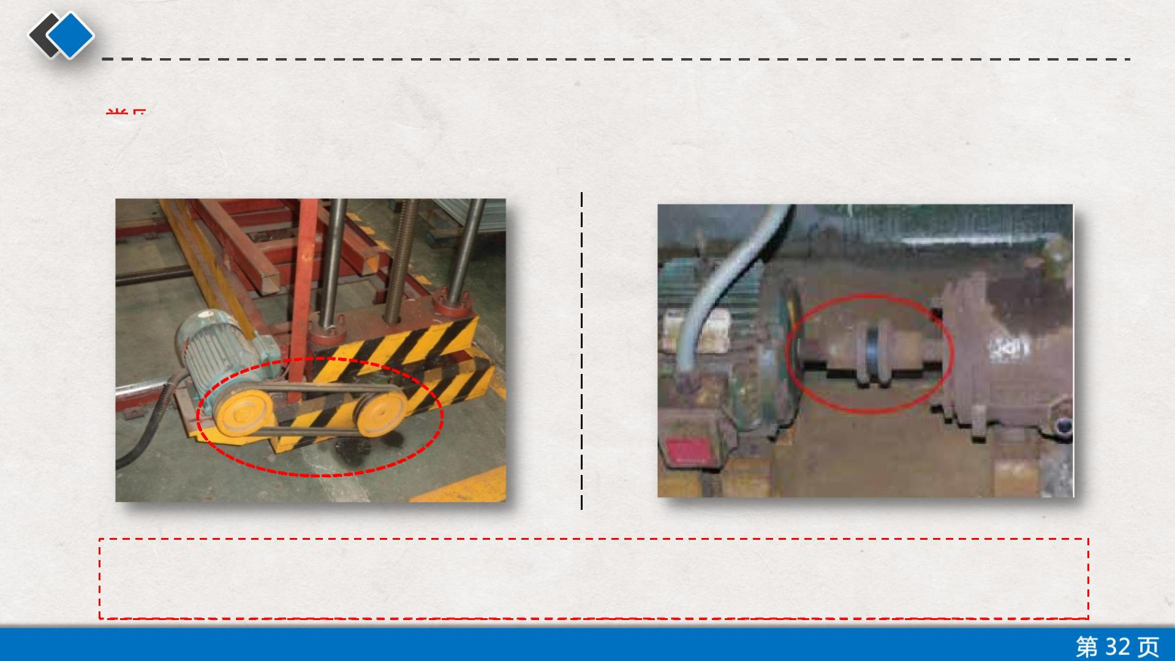
五、监测防护措施可靠
常见问题（1）：皮带轮等转动部位未
安装防护罩
常见问题（2）：传动轴未安装防护套
《机械安全 防护装置 固定式与活动式防护装置设计与制造一般要求》（GB/T 8196-2003）规定：运动传递部件
对运动传递部件，如皮带轮、皮带、齿轮、导轨、齿杆、传动轴产生的危险的防护，应采用固定式防护装置或活
动式联锁保护装置。
Page
32
第 32 页

Slide 33
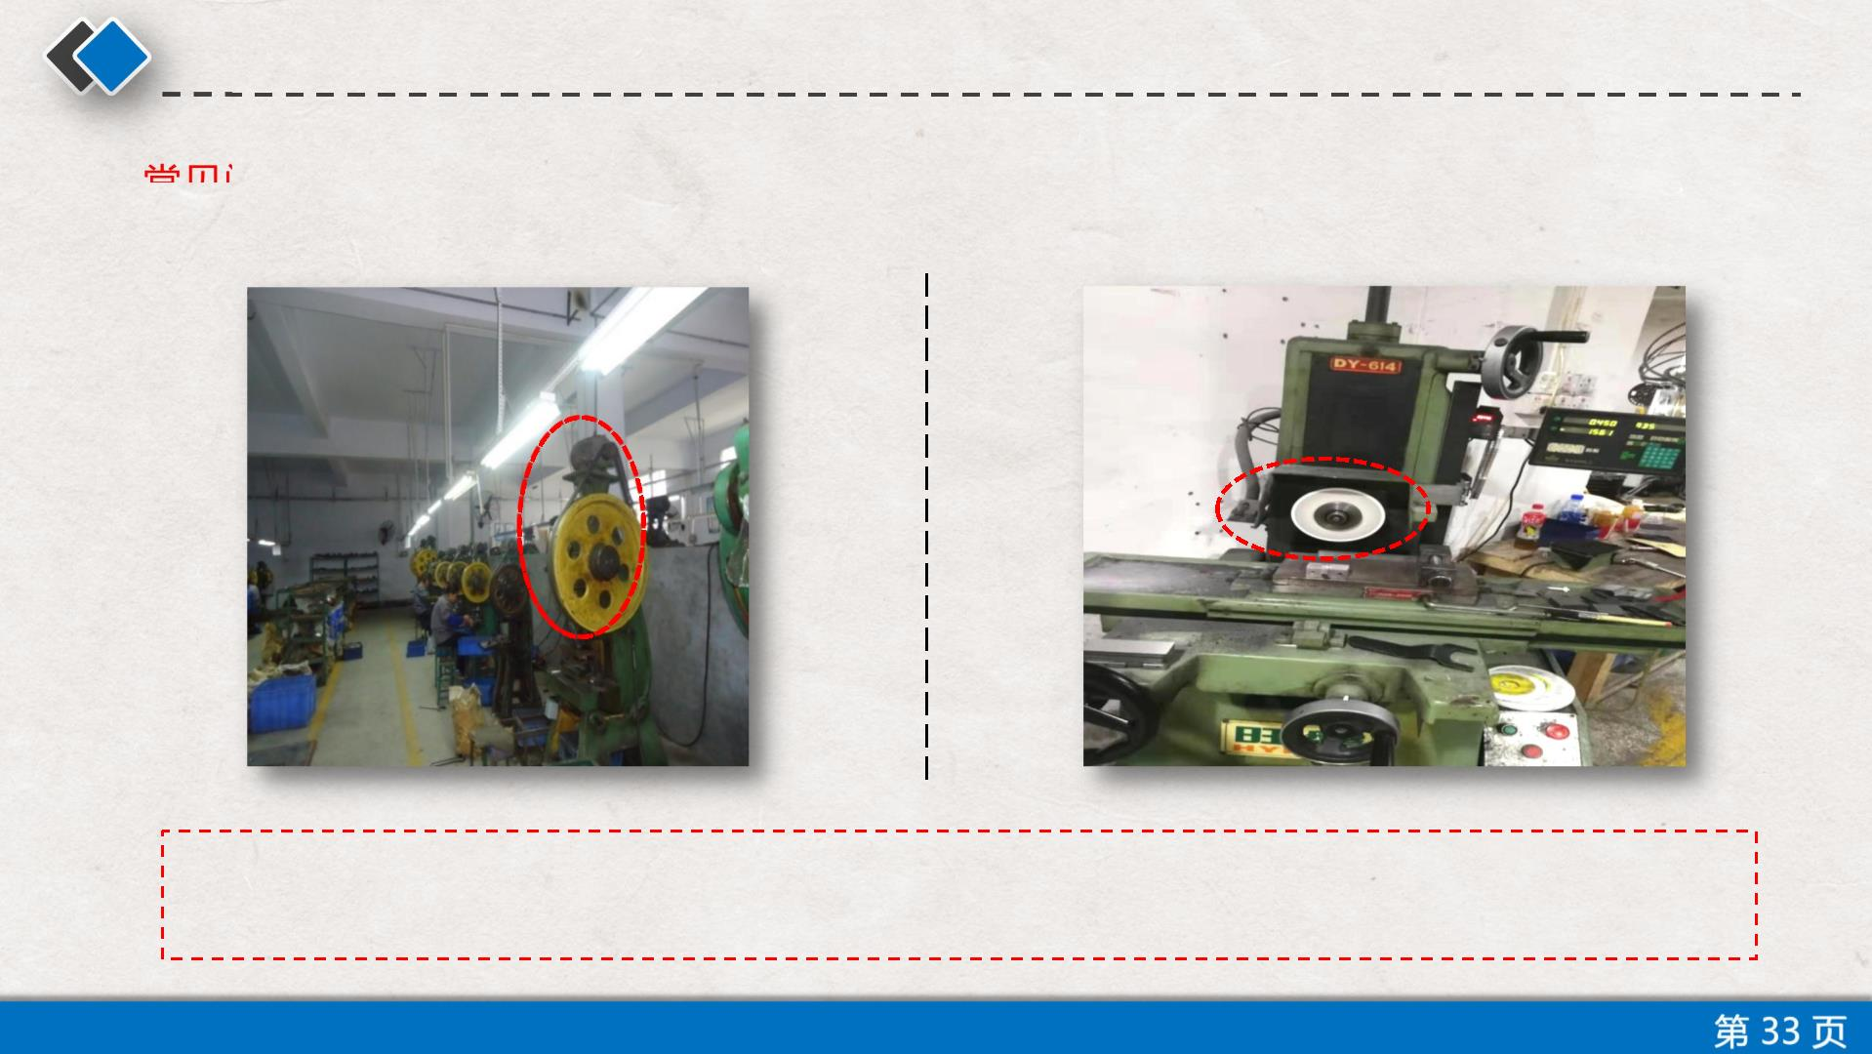
五、监测防护措施可靠
常见问题（3）：皮带轮等转动部位未安
装防护罩
常见问题（4）：磨床砂轮转动部位未安装
防护罩
《机械安全 防护装置 固定式与活动式防护装置设计与制造一般要求》（GB/T 8196-2003）规定：运动传递部件
对运动传递部件，如皮带轮、皮带、齿轮、导轨、齿杆、传动轴产生的危险的防护，应采用固定式防护装置或活动
式联锁保护装置。
Page
33
第 33 页

Slide 34
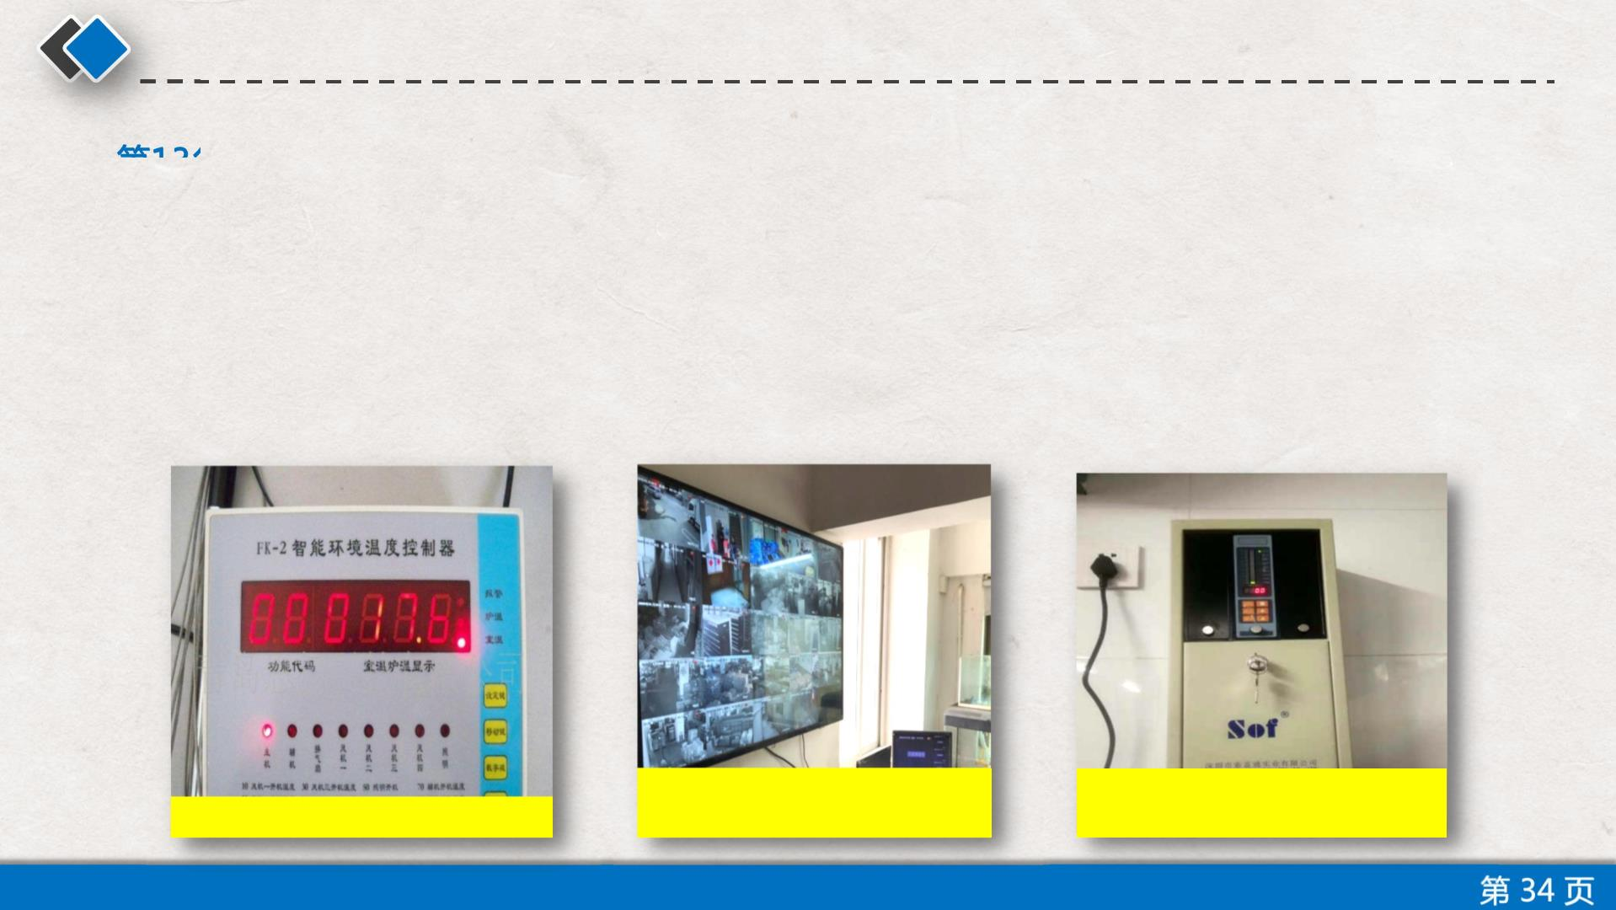
五、监测防护措施可靠
第13条：对危险性较大的作业场所、重点部位应按规定安装监测设备，并由专人负责，定期
测试，确保监测监控系统运行正常。
规范说明：《中华人民共和国安全生产法》第三十五条规定：生产产经营单位应当在有较大危险因素的生
产经营场所和有关设施、设备上，设置明显的安全警示标志。吉林省五个必须落实规定：生产经营单位应
当在具有较大危险因素的生产经营场所和有关设施、设备上，设置明显的安全警示标志和事故应急处置指
引卡，配备消防、通讯、照明等应急器材和设施，并根据生产经营设施的承载负荷或者生产经营场所核定
的人数控制人员进入。
锂电池储存场所设置24h
视频监控系统
氨制冷机房等危险场所设置有毒
气体报警装置
烤箱等设备安装温度监控装置
Page
34
第 34 页

Slide 35
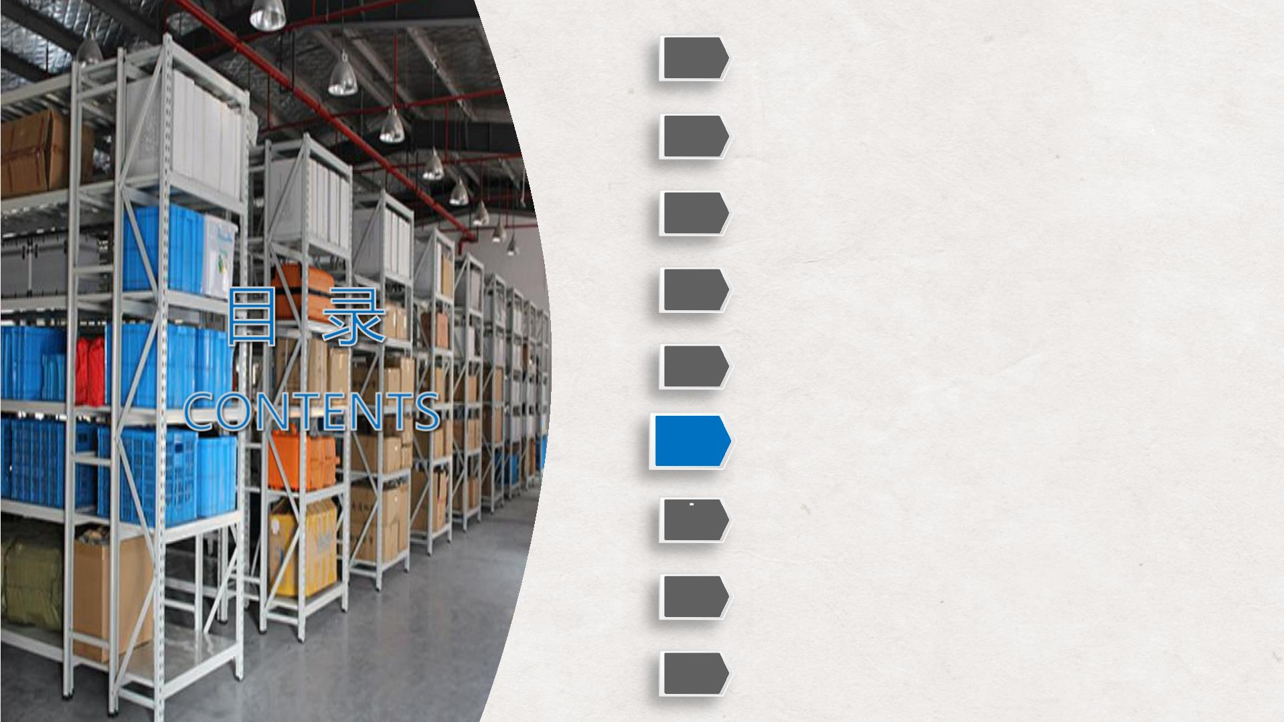
一
环 境 整 洁 有 序
二 标 志 标 线 清 晰
三 电 气 线 路 符 合 要 求
四 设 备 设 施 维 护 完 好
五 监 测 防 护 措 施 可 靠
六 仓库物品摆放有序
七 危化品使用符合规范
八 应 急 处 置 快 速 高 效
九 从 业 人 员 熟 知 风 险
Page
35

Slide 36
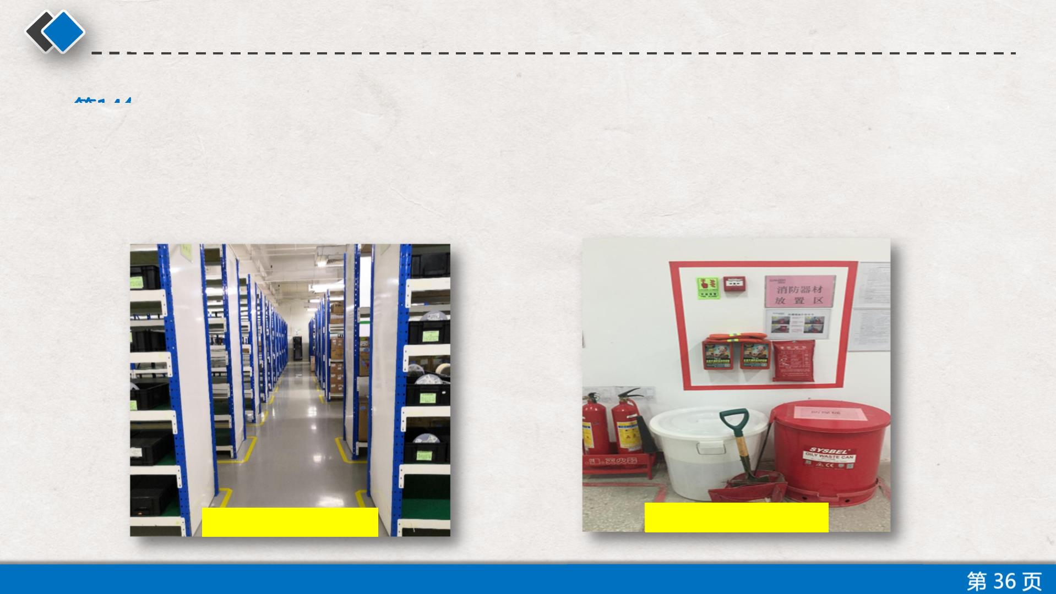
六、仓库物品摆放有序
第14条：仓库内通道保持通畅，并配备必要的消防器材。
规范说明：《仓储场所消防安全管理通则》（GA 1131-2014）规定：保障仓储场所消防通道、安全出口
和消防车通道畅通；定期组织消防设施和器材的检测、维修，保障完好有效。
有台必有栏
配备必要的消防器材
仓库通道保持畅通
Page
36
第 36 页

Slide 37
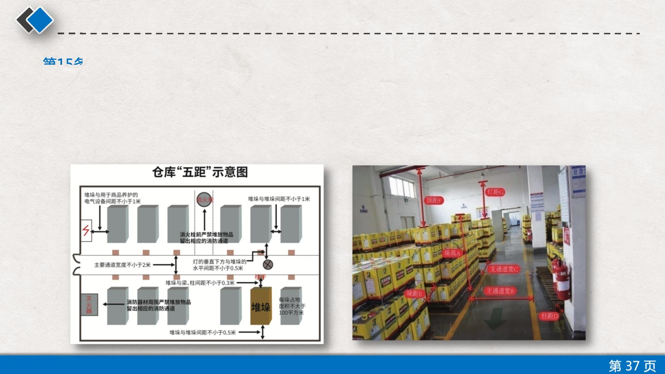
六、仓库物品摆放有序
第15条：堆放物品符合“五距”： a）堆垛上部与楼板、平屋顶之间的距离不少于0.3m（人字
屋从横梁算起）；b）物品与照明灯之间的距离不少于0.5m；c）物品与墙之间的距离不少于
0.5m；d）物品堆垛与柱之间的距离不少于0.3m；e）物品堆垛与堆垛之间的距离不少于1m。
规范说明：《仓储场所消防安全管理通则》（GA 1131-2014）。
Page
37
第 37 页

Slide 38
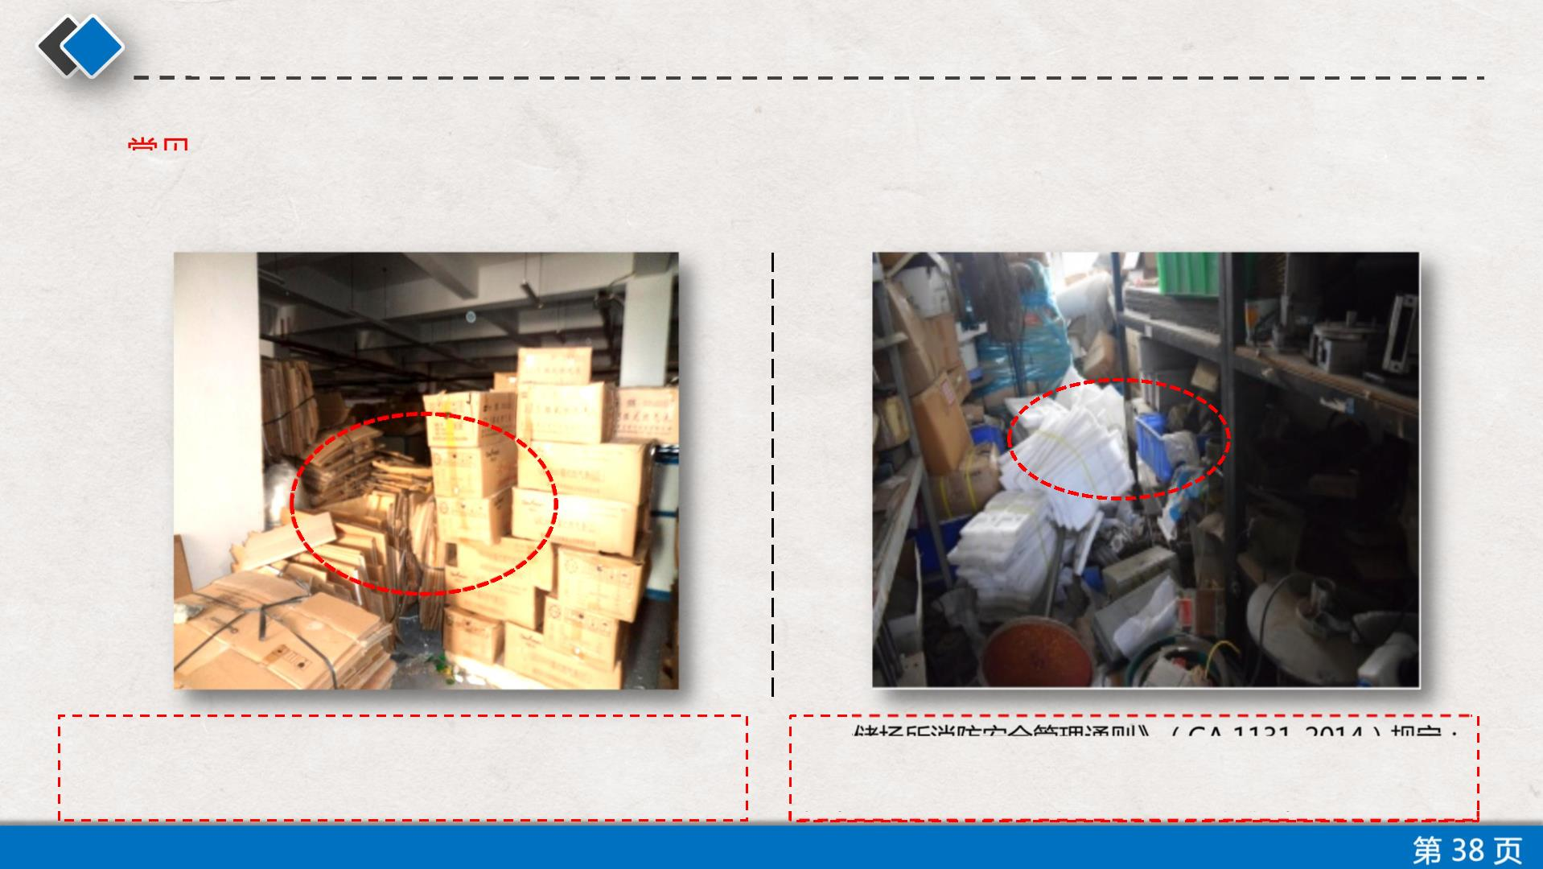
六、仓库物品摆放有序
常见问题（1）：仓库物料堵塞消防通
道
常见问题（2）：仓库物料未分类、分堆、限
额存放
《仓储场所消防安全管理通则》（GA 1131-2014）规定：
仓储场所设置的消防通道、安全出口、消防车通道，应设
置明显标志并保持通畅，不应堆放物品或设置障碍物。
《仓储场所消防安全管理通则》（GA 1131-2014）规定：
库房内储存物品应分类、分堆、限额存放。每个堆垛的面
积不应大于150 m²。库房内主通道的宽度不应小于2m。
Page
38
第 38 页

Slide 39
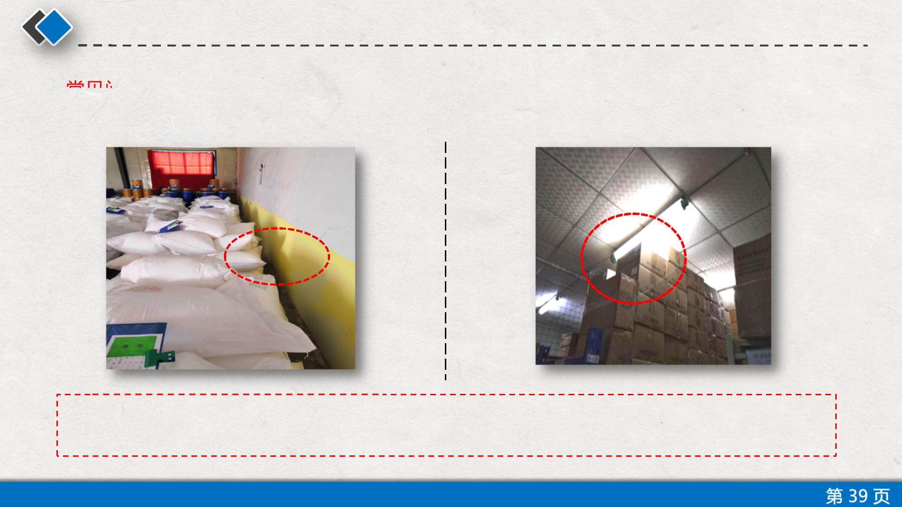
六、仓库物品摆放有序
常见问题（3）：物品与墙之间的距离
少于0.5m
常见问题（4）：物品与照明灯之间的
距离少于0.5m
《仓储场所消防安全管理通则》（GA 1131-2014）规定：库房内堆放物品应满足以下要求：a）堆垛上部与楼板、
平屋顶之间的距离不少于0.3m（人字屋从横梁算起）；b）物品与照明灯之间的距离不少于0.5m；c）物品与墙之间
的距离不少于0.5m；d）物品堆垛与柱之间的距离不少于0.3m；e）物品堆垛与堆垛之间的距离不少于1m。
Page
39
第 39 页

Slide 40
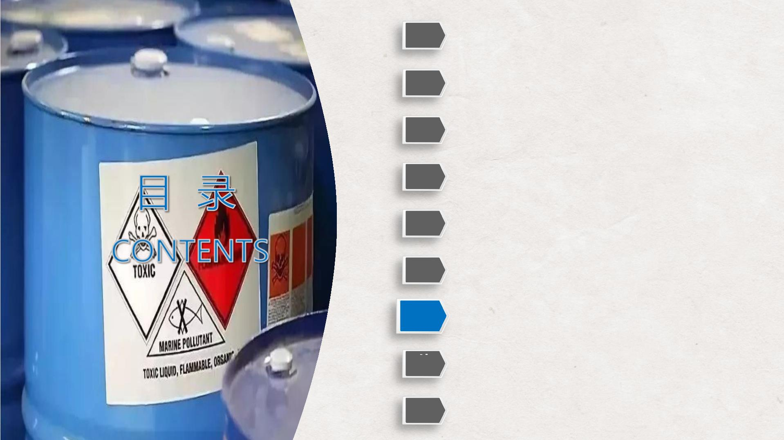
一
环 境 整 洁 有 序
二 标 志 标 线 清 晰
三 电 气 线 路 符 合 要 求
四 设 备 设 施 维 护 完 好
五 监 测 防 护 措 施 可 靠
六 仓 库 物 品 摆 放 有 序
七 危化品使用符合规范
八 应 急 处 置 快 速 高 效
九 从 业 人 员 熟 知 风 险
Page
40

Slide 41
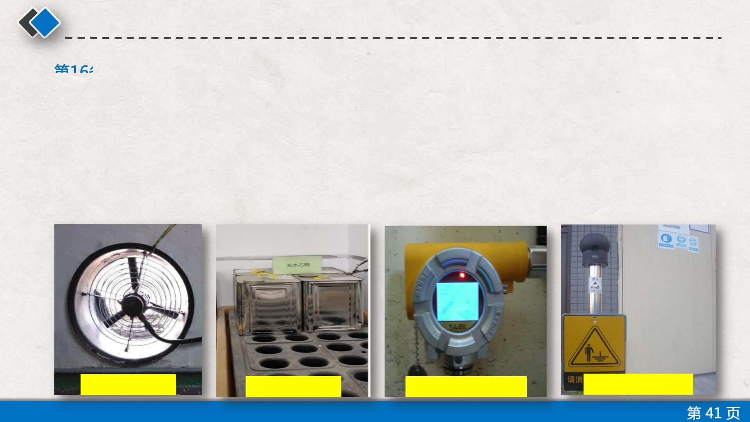
七、危化品使用符合规范
第16条：储存和使用危险化学品的场所应根据危险化学品特性设置通风设施、防泄漏设施、
可燃气体、有毒气体浓度报警装置、防静电措施、防爆措施，并配备灭火器材。
规范说明：《危险化学品安全管理条例》第二十条规定：生产、储存危险化学品的单位，应当根据其生产、
储存的危险化学品的种类和危险特性，在作业场所设置相应的监测、监控、通风、防晒、调温、防火、灭
火、防爆、泄压、防毒、中和、防潮、防雷、防静电、防腐、防泄漏以及防护围堤或者隔离操作等安全设
施、设备，并按照国家标准、行业标准或者国家有关规定对安全设施、设备进行经常性维护、保养，保证
安全设施、设备的正常使用。
机械通风
防泄漏托盘
气体浓度报警装置
人体静电消除器
Page
41
第 41 页

Slide 42
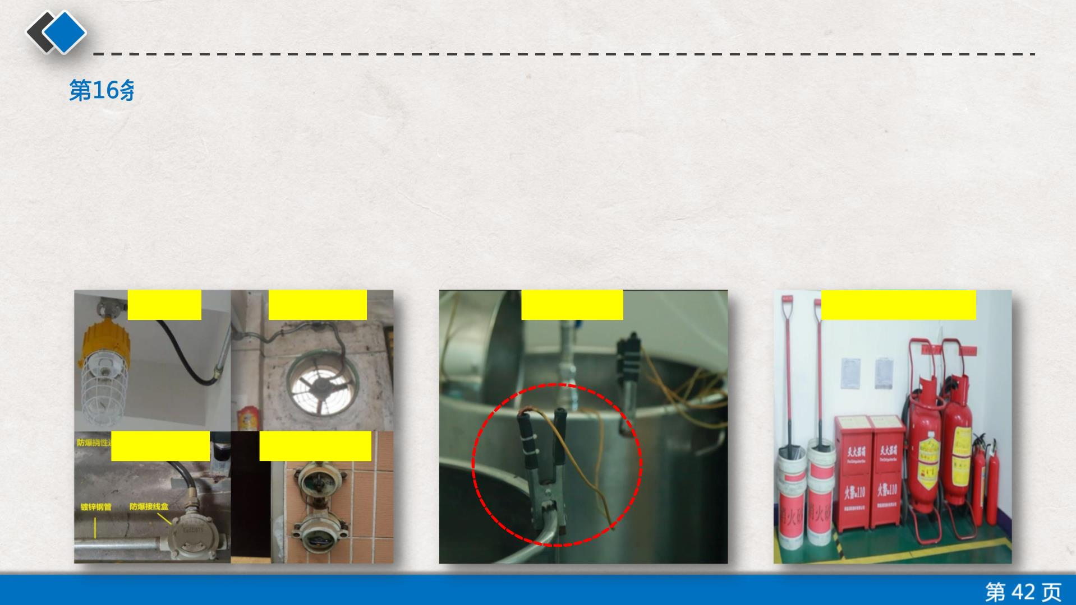
七、危化品使用符合规范
第16条：储存和使用危险化学品的场所应根据危险化学品特性设置通风设施、防泄漏设施、可
燃气体、有毒气体浓度报警装置、防静电措施、防爆措施，并配备灭火器材。
规范说明：《危险化学品安全管理条例》第二十条规定：生产、储存危险化学品的单位，应当根据其生产、
储存的危险化学品的种类和危险特性，在作业场所设置相应的监测、监控、通风、防晒、调温、防火、灭
火、防爆、泄压、防毒、中和、防潮、防雷、防静电、防腐、防泄漏以及防护围堤或者隔离操作等安全设
施、设备，并按照国家标准、行业标准或者国家有关规定对安全设施、设备进行经常性维护、保养，保证
安全设施、设备的正常使用。
防爆灯
防爆风机
静电接地
配备灭火器材
防爆电路
防爆开关
Page
42
第 42 页

Slide 43
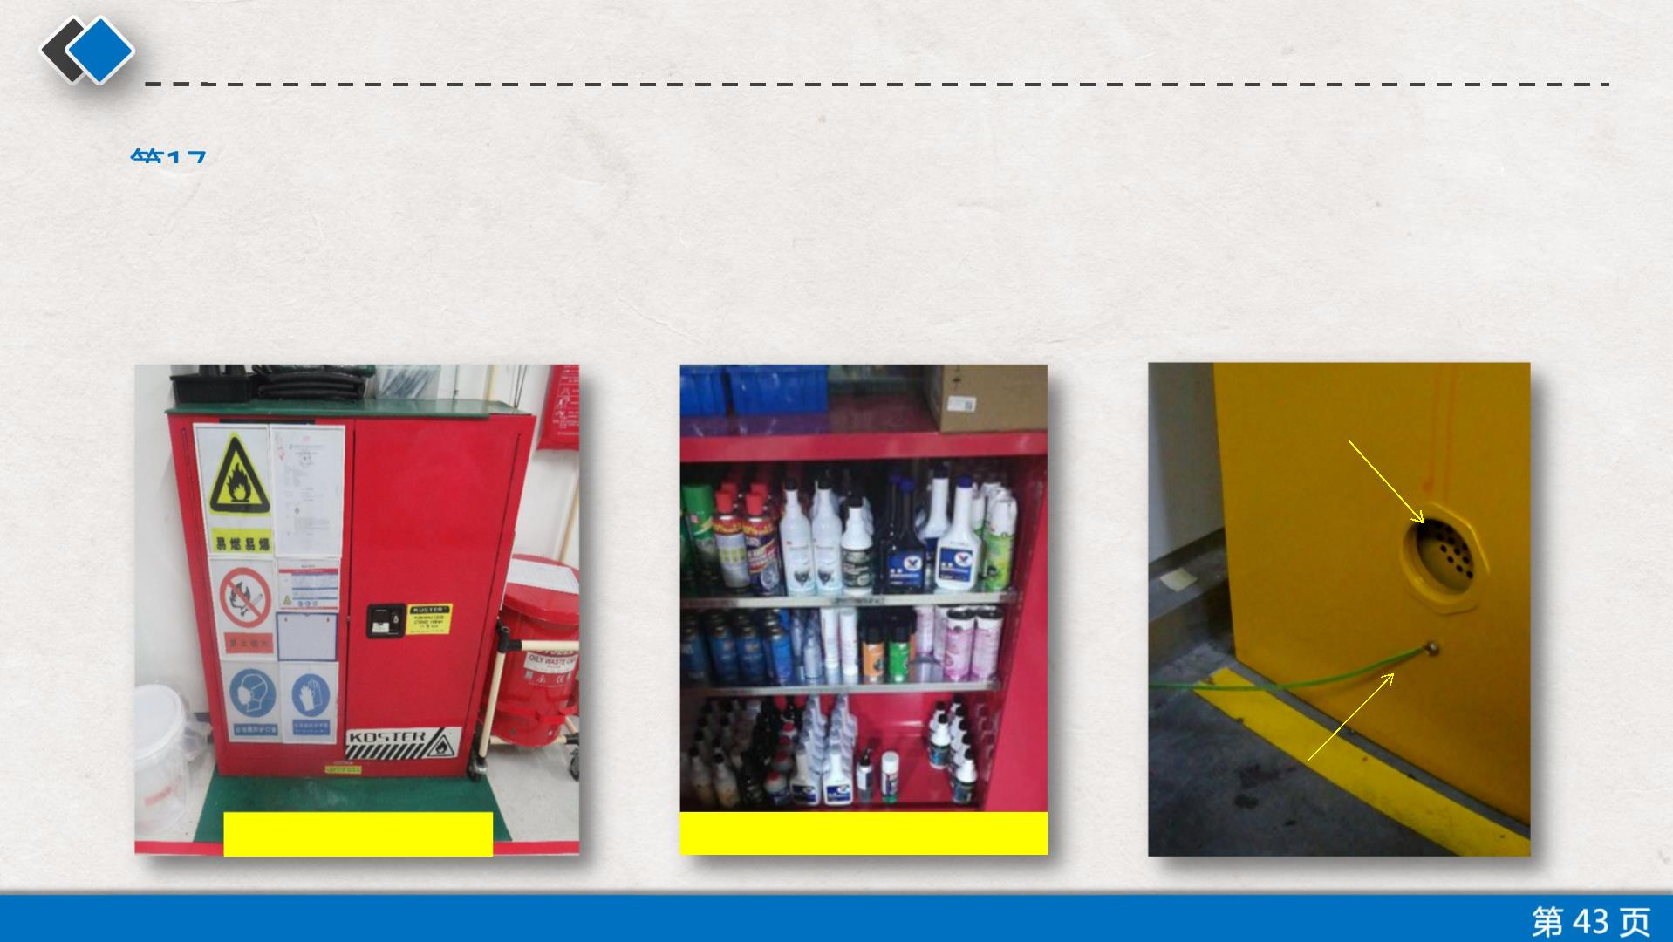
七、危化品使用符合规范
第17条：危险化学品应储存在周转仓库或中间仓库；使用量较小的企业，可根据危险化学
品种类配备相应类型的危险化学品储存柜，存放易燃液体、可燃液体时打开排气孔，柜体
内应连接静电接地导线。
排气孔打开
静电接地
危险化学品储存柜
危险化学品储存柜内部分类摆放
Page
43
第 43 页

Slide 44
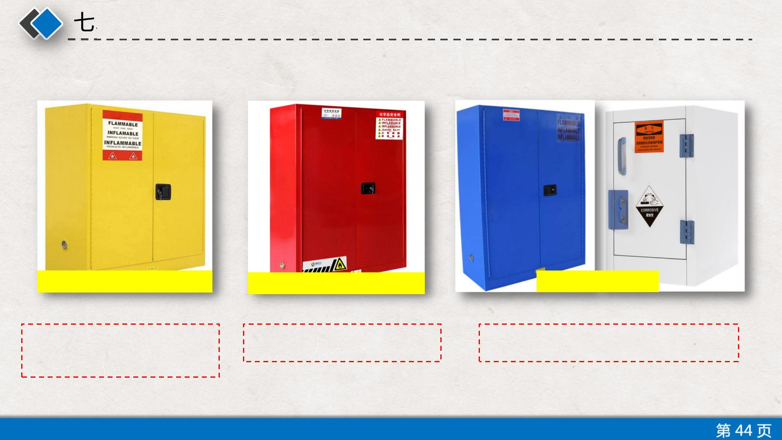
七、危化品使用符合规范
储存易燃液体
储存可燃液体
储存腐蚀性液体
常见物质：白电油（正己烷）、
天那水（油漆稀释剂）、酒精
（乙醇）、甲醇、汽油等
常见物质：正丁酸、乙二醇、煤
焦油、甘油（丙三醇）等
常见物质：硝酸、盐酸、硫酸、氢氧化钠
溶液等
Page
44
第 44 页

Slide 45
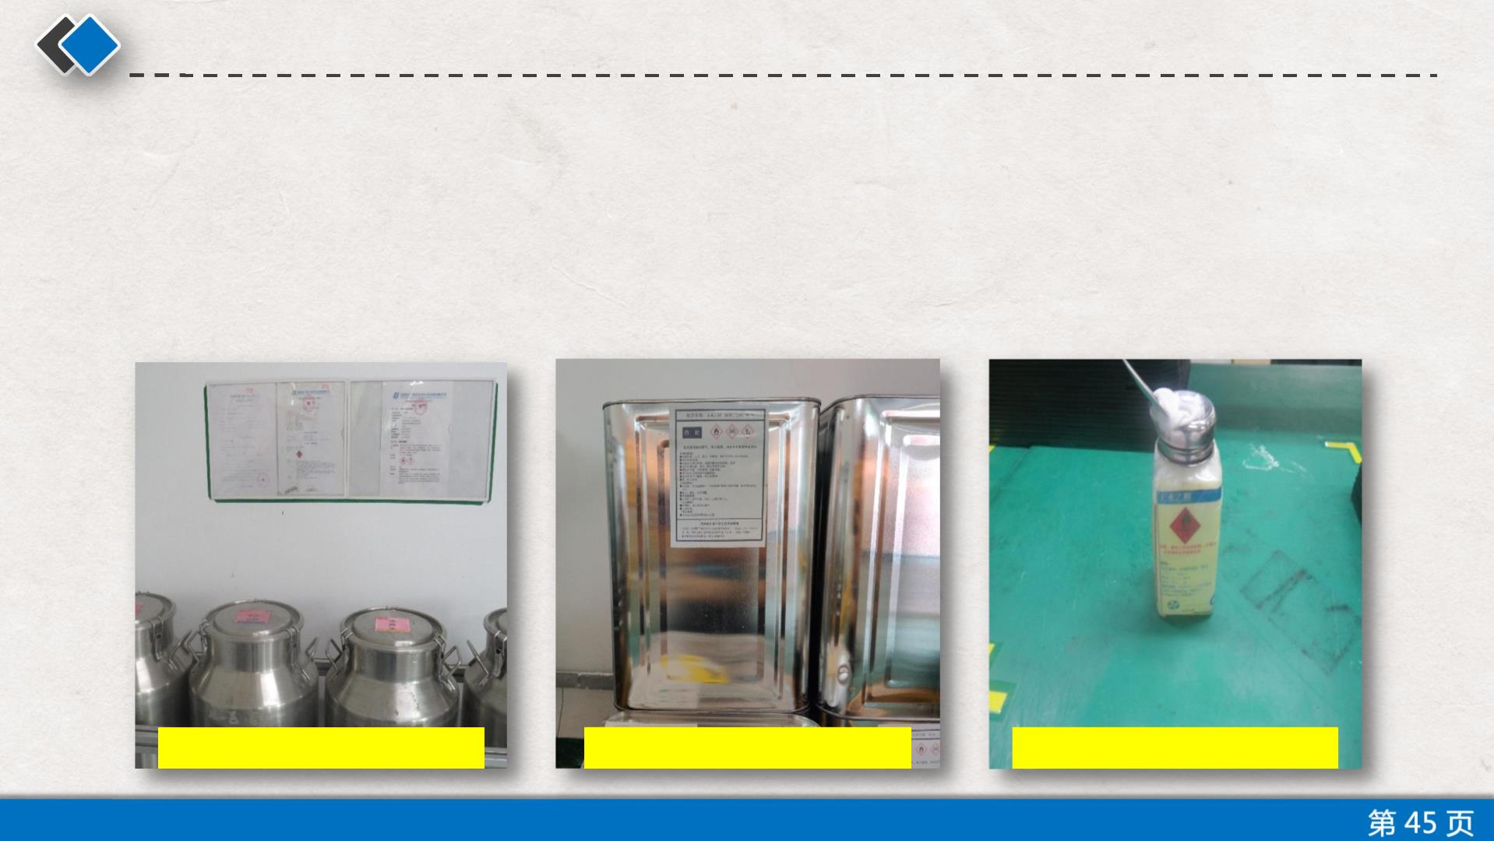
七、危化品使用符合规范
第18条：危险化学品包装物上应粘贴安全标签，应提供对应品种的安全技术说明书。
规范说明：《工作场所安全使用化学品规定》第十二条规定：使用单位使用的化学品应有标识 , 危险
化学品应有安全标签，并向操作人员提供安全技术说明书。
危化品暂存区MSDS上墙
危化品桶上粘贴安全标签
分装容器瓶上粘贴安全标签
Page
45
第 45 页

Slide 46
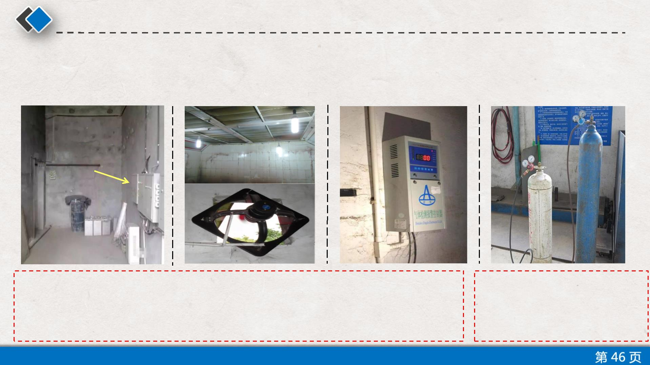
七、危化品使用符合规范
常见问题（1）：危险化 常见问题（2）：危险化 常见问题（3）：可燃 常见问题（4）：使用中的
学品仓库内使用的配电箱 学品仓库用电设备不符 气体浓度监测报警信号 氧气瓶和乙炔气瓶无防倾倒
不符合防爆要求
合防爆要求
未联接至有人值守的控 措施，且气瓶间距不足5米
制室
配电箱不符合
防爆要求
照明灯不防爆
排风扇不防爆
《危险化学品安全管理条例》第二十条规定：生产、储存危险化学品的单位，应当根据其生
《化学品生产单位特殊作业安全规
产、储存的危险化学品的种类和危险特性，在作业场所设置相应的监测、监控、通风、防晒、 范》（GB 30871-2014）规定：
调温、防火、灭火、防爆、泄压、防毒、中和、防潮、防雷、防静电、防腐、防泄漏以及防
护围堤或者隔离操作等安全设施、设备，并按照国家标准、行业标准或者国家有关规定对安
全设施、设备进行经常性维护、保养，保证安全设施、设备的正常使用。
使用气焊、气割动火作业时，乙炔
瓶、氧气瓶间距不应小于5m。二
者与作业地点间距不应小于10m。
Page
46
第 46 页

Slide 47
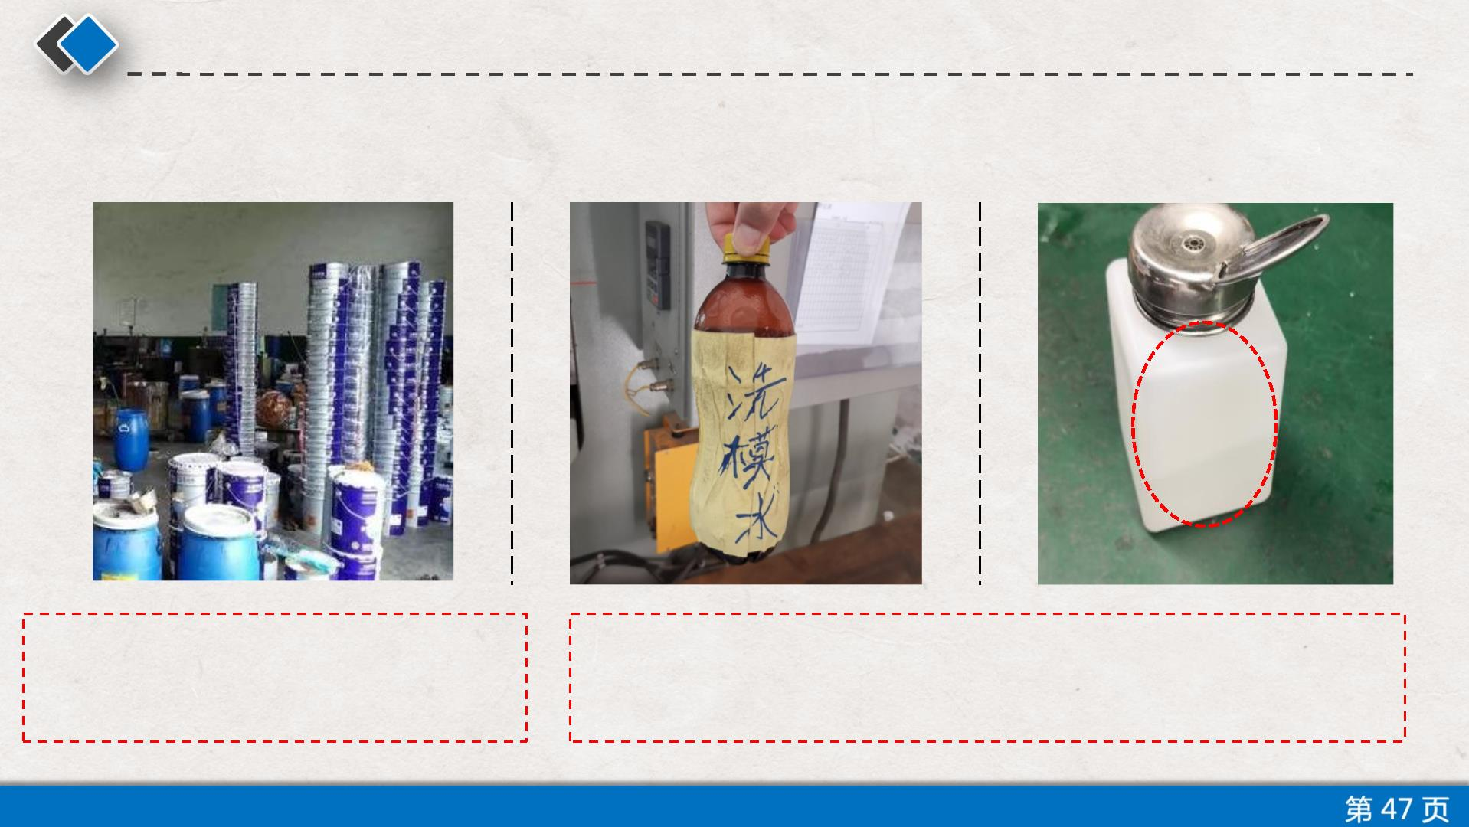
七、危化品使用符合规范
常见问题（5）：仓库内危险 常见问题（6）：使用饮料瓶 常见问题（7）：危险化学品
化学品未分类存放
分装危险化学品
分装容器未张贴安全标签
《常用化学危险品贮存通则》（GB 15603-1995）
规定：化学危险品贮存安排取决于化学危险品分类
分项 容器类型 贮存方式和消防的要求。
《工作场所安全使用化学品规定》第十四条规定：使用单位购进的化学品需要转移或
分装到其它容器时, 应标明其内容。对于危险化学品 , 在转移或分装后的容器上应贴安
全标签 ; 盛装危险化学品的容器在未净化处理前 , 不得更换原安全标签。
Page
47
第 47 页

Slide 48
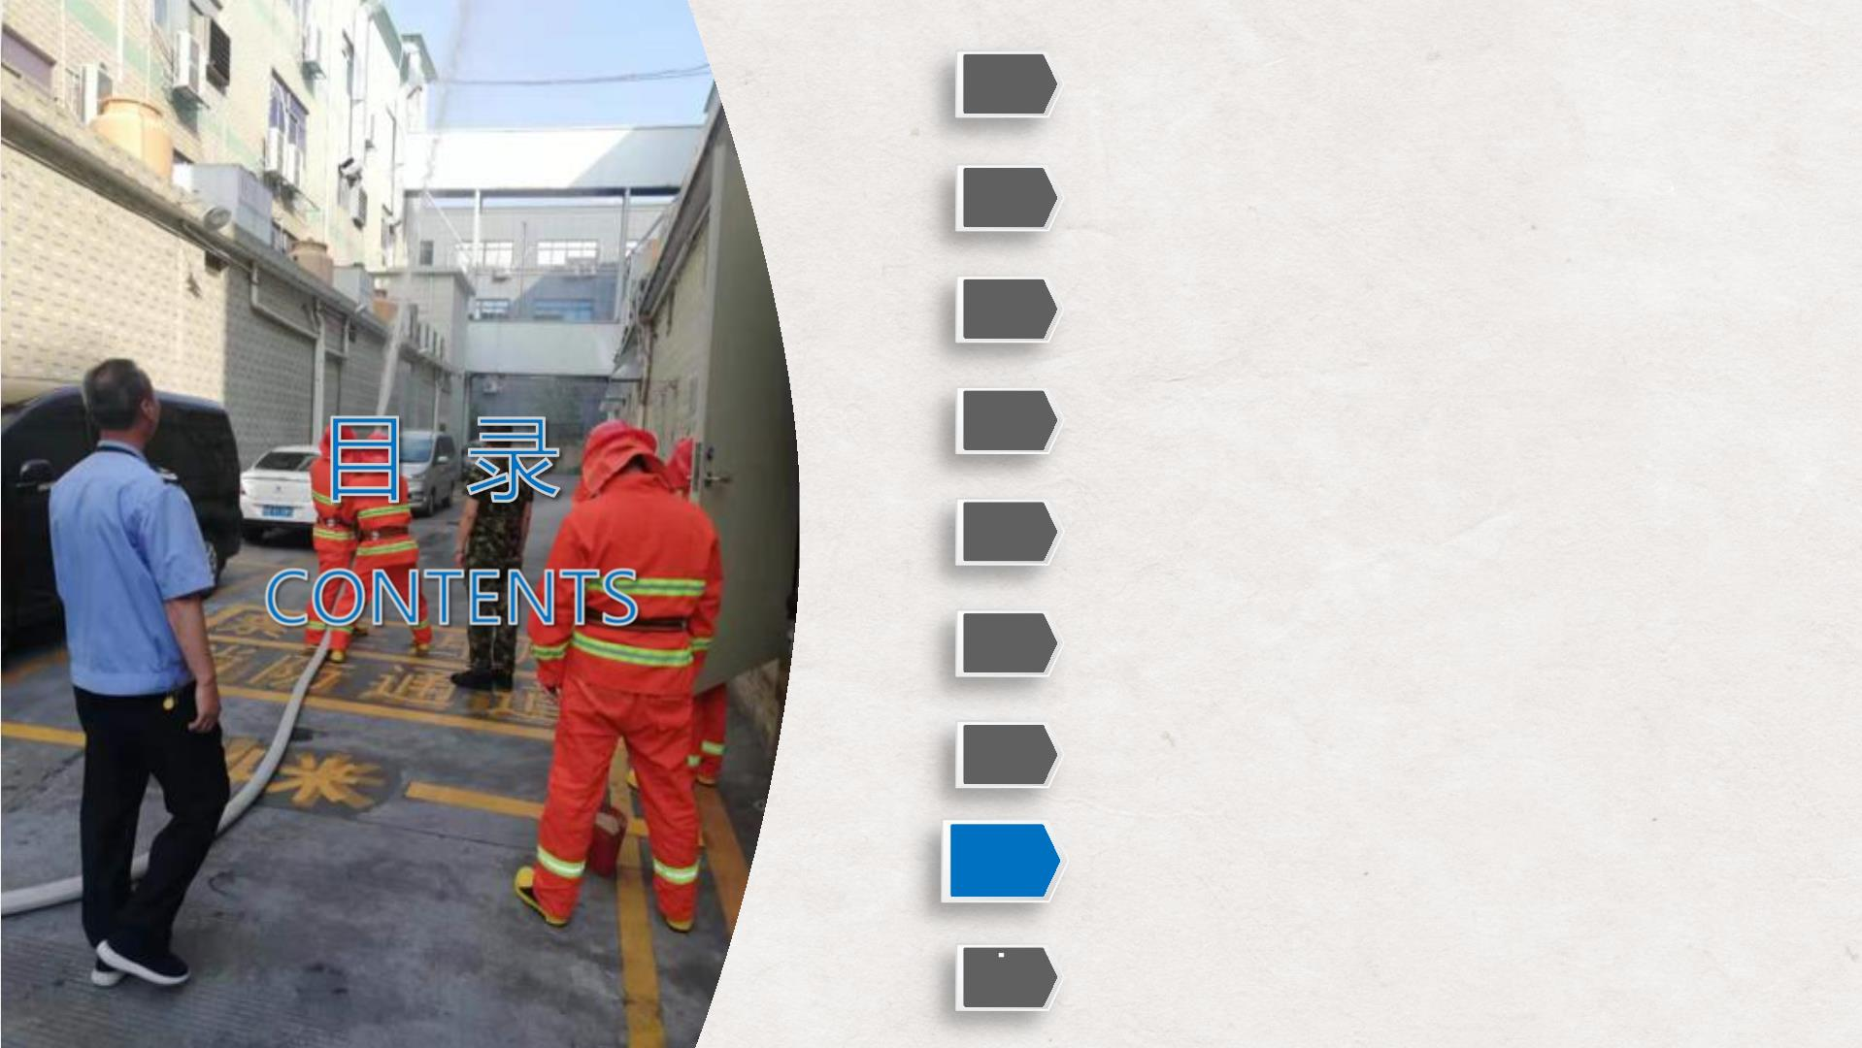
一
环 境 整 洁 有 序
二 标 志 标 线 清 晰
三 电 气 线 路 符 合 要 求
四 设 备 设 施 维 护 完 好
五 监 测 防 护 措 施 可 靠
六 仓 库 物 品 摆 放 有 序
七 危化品使用符合规范
八 应急处置快速高效
九 从 业 人 员 熟 知 风 险
Page
48

Slide 49
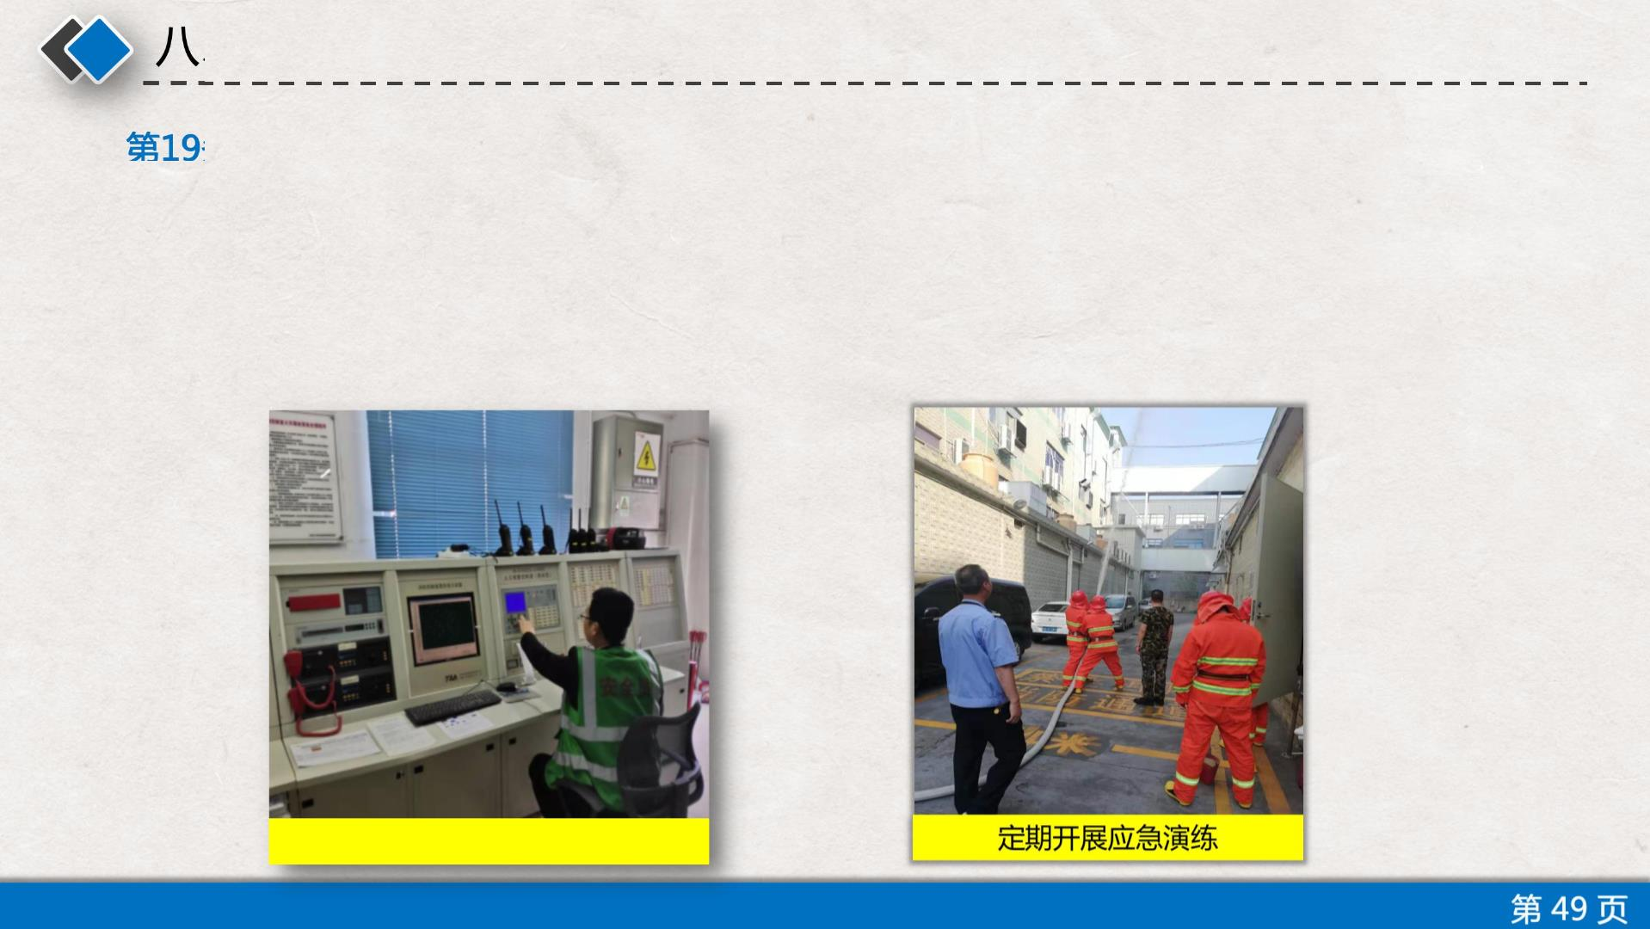
八、应急处置快速高效
第19条：值班人员必须在岗，并熟练掌握突发事件的处置程序，熟悉监控报警设施和掌握监
控报警处置方法。
规范说明：《中华人民共和国安全生产法》第二十八条规定：生产经营单位应当对从业人员进行安全生
产教育和培训，保证从业人员具备必要的安全生产知识，熟悉有关的安全生产规章制度和安全操作规程，
掌握本岗位的安全操作技能，了解事故应急处理措施，知悉自身在安全生产方面的权利和义务。
熟练操作监控报警系统
Page
49
第 49 页

Slide 50

八、应急处置快速高效
第20条：应急设施、装备和物资应进行经常性的检查、维护、保养，保证正常运转。
规范说明：《中华人民共和国安全生产法》第八十二条 危险物品的生产、经营、储存单位以及矿山、金属冶
炼、城市轨道交通运营、建筑施工单位应当建立应急救援组织；生产经营规模较小的，可以不建立应急救援
组织，但应当指定兼职的应急救援人员。
危险物品的生产、经营、储存、运输单位以及矿山、金属冶炼、城市轨道交通运营、建筑施工单位应当
配备必要的应急救援器材、设备和物资，并进行经常性维护、保养，保证正常运转。
应急物资充足正常
应急器材定期点检
空气呼吸器
Page
50
第 50 页

Slide 51

八、应急处置快速高效
常见问题（1）：有限空间作业场所未配备
空气呼吸器等应急装备
常见问题（2）：正压式空气呼吸器气瓶压力不足
《工贸企业有限空间作业安全管理与监督暂行规定》（国家安全
生产监督管理总局令 第59号）第二十一条规定： 工贸企业应当
根据本企业有限空间作业的特点，制定应急预案，并配备相关的
呼吸器、防毒面罩、通讯设备、安全绳索等应急装备和器材。
《中华人民共和国安全生产法》第八十二条
危险物品的生产、经营、储存、运输单位以及矿山、金属冶炼、城
市轨道交通运营、建筑施工单位应当配备必要的应急救援器材、设备和
物资，并进行经常性维护、保养，保证正常运转。
Page
51
第 51 页

Slide 52

一
环 境 整 洁 有 序
二 标 志 标 线 清 晰
三 电 气 线 路 符 合 要 求
四 设 备 设 施 维 护 完 好
五 监 测 防 护 措 施 可 靠
六 仓 库 物 品 摆 放 有 序
七 危化品使用符合规范
八 应 急 处 置 快 速 高 效
九 从业人员熟知风险
Page
52

Slide 53

九、从业人员熟知风险
第21条：从业人员应熟知作业场所和工作岗位存在的危险因素、防范措施以及事故应急措施。
规范说明：《中华人民共和国安全生产法》第五十八条规定：从业人员应当接受安全生产教育和培训，
掌握本职工作所需的安全生产知识，提高安全生产技能，增强事故预防和应急处理能力。
岗位风险告知卡
熟练穿戴空气呼吸器
员工应急处置演练
Page
53
第 53 页

Slide 54

九、从业人员熟知风险
第22条：从事特种作业（高处作业、电工作业、焊接与热切割等）人员需持特种作业操作证上
岗；企业主要负责人、安全生产管理人员须按规定经考核合格。
规范说明：《中华人民共和国安全生产法 》第二十九条规定：生产经营单位的特种作业人员必须按照国家有关规定经
专门的安全作业培训，取得相应资格，方可上岗作业。第三十条 生产经营单位的特种作业人员必须按照国家有关规定
经专门的安全作业培训，取得相应资格，方可上岗作业。
企业主要负责人考核合格证
安全生产管理人员考核合格证
特种作业操作证
Page
54
第 54 页

Slide 55

九、从业人员熟知风险
第23条：从业人员正确佩戴和使用与岗位安全风险相适应的个人防护装备和用品。
规范说明：《中华人民共和国安全生产法》第五十七条规定：从业人员在作业过程中，应当严格遵守本单
位的安全生产规章制度和操作规程，服从管理，正确佩戴和使用劳动防护用品。
动火作业
高处作业
电工作业
有限空间作业
Page
55
第 55 页

Slide 56

感谢聆听！
Page
56
第 56 页

